Slide 1

Bedeutung von Betazell-Restmasse und Betazellfunktion bei Typ-1-Diabetes

Slide 2

Betazell-Restfunktion bei T1D?
Die Pathologie der Langerhans`schen Inseln bei Menschen mit T1D ist heterogen, d. h. einige Pankreasläppchen enthalten Inseln ohne Betazellen, während andere eine nahezu normale Population von Betazellen aufweisen^{1,2}
Einige Personen mit lang andauernder Erkrankung haben Pankreasläppchen, die Betazellen enthalten, was darauf hindeutet, dass diese der Erkennung durch das Immunsystem entgangen sind^{3,4}
Erwachsene mit T1D, die eine größere Betazell-Restfunktion beibehalten, was sich in den Spitzenwerten des stimulierten C-Peptids widerspiegelt, verbringen mehr Zeit mit Glukosespiegeln im Zielbereich (70–180 mg/dl [3,9–10,0 mmol/l])⁵
T1D: Typ-1-Diabetes.
1. Klöppel G et al. Surv Synth Pathol Res 1985; 4: 110–25. 2. Butler AE et al. Diabetologia 2007; 50: 2323–31. 3. Yu MG et al. J Clin Invest 2019; 129: 3252–63. 4. Coppieters KT et al. J Exp Med 2012; 209: 51–60. 5. Rickels MR et al. J Clin Invest 2020; 130: 1850–62.

Slide 3
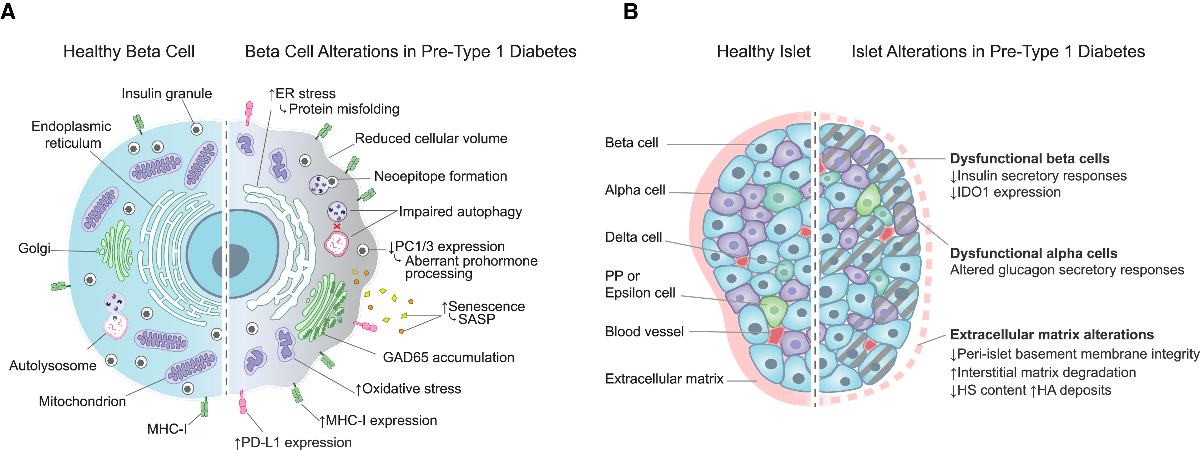
Veränderungen in den Betazellen und den Langerhans‘schen Inseln bei T1D¹
Gesunde Betazelle
Betazellveränderung bei Typ-1-Diabetes
im Frühstadium
Gesunde Insel
Inselveränderung bei Typ-1-Diabetes
im Frühstadium
Insulingranulum
ER-Stress
Protein-Fehlfaltung
Endoplasmatisches
verringertes Zellvolumen
Retikulum
Betazelle
Dysfunktionale Betazellen
Insulin-sekretionsantworten
DO1-Expression
Neoepitop-Formierung
Alphazelle
Gestörte Autophagie
Golgi
PC1/3-Expression
Deltazelle
Dysfunktionale Alphazellen
Veränderte Glukagon-
Sekretionsantworten
abweichende
PP oder
Epsilonzelle
Prohormon-Bearbeitung
Seneszenz
SASP
Blutgefäß
Änderungen der Extra-
zellulären Matrix
Integrität der peri-insulären
Basalmembran
Degradation der interstitialen
Matrix
HS-Gehalt HA-Ablagerungen
Autolysosom
GAD65-Akkumulation
Oxidativer Stress
Extrazelluläre Matrix
Mitochondrium
MHC-I
MHC-I-Expression
PD-L1-Expression
Betazell-Dysfunktion und -Tod führen zu dysfunktionalen Alphazellen und zerstören die Integrität der Inseln
Abbildung modifiziert nach Atkinson MA 2023¹
ER: endoplasmatisches Retikulum; GAD65: glutamic-acid decarboxylase 65, Glutaminsäure-Dekarboxylase 65; HA: Hyaluronsäure; HS: Heparansulfat; MHC: major histocompatibility complex, Haupthistokompatibili-tätskomplex; IDO1: Indoleamin-2,3-Dioxygenase 1; PC1/3: Proproteinkonvertase 1/3; PD-L1: programmed death ligand 1, Ligand für programmierten Zelltod 1; PP: Pankreaspolypeptid; SASP: senescence-associated secretory phenotype, Alterungs-assoziierter sekretorischer Phänotyp; T1D: Typ-1-Diabetes.
1. Atkinson MA & Mirmira RG. Cell Metab 2023; 35: 1500–18.

Slide 4
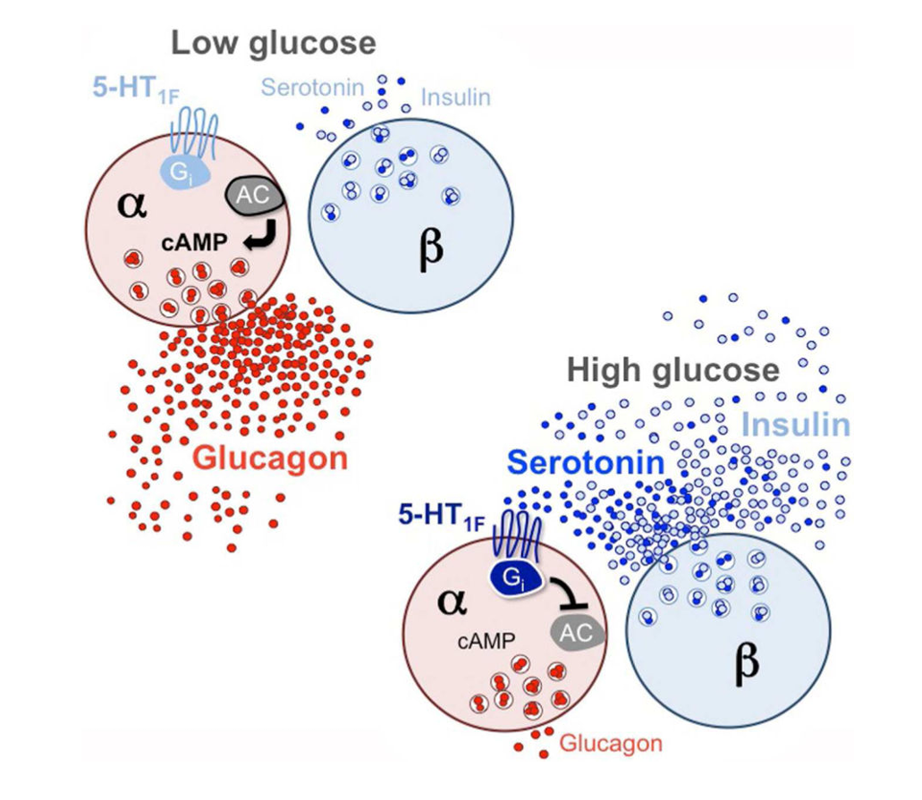
Serotonin – Cross-Talk zwischen Alpha- und Betazellen¹
Glukose niedrig
Serotonin wird als parakrines Signal von den Betazellen zusammen mit Insulin freigesetzt.
Die Betazellen reagieren glukosekonzen-trationsabhängig mit der Ausschüttung von wenig oder viel Insulin und Serotonin
Mit dem Serotonin-Signal regulieren die Betazellen die Glukagon-Ausschüttung der Alphazellen
Ohne serotonerge Kontrolle reagieren Alphazellen nicht angemessen auf Verände-rungen der Glukosekonzentration → führt zu erhöhter Glukagon-Sekretion bei Diabetes
Glukose hoch
Abbildung modifiziert nach Almaça J 2016¹. cAMP: cyclic adenosine monophosphate, zyklisches Adenosinmonophosphat; 5-HT_{1F}: Rezeptor, der zur Verringerung der cAMP-Spiegel in einer Zelle führt.
1. Almaça J et al. Cell Rep 2016; 17: 3281–91.

Slide 5
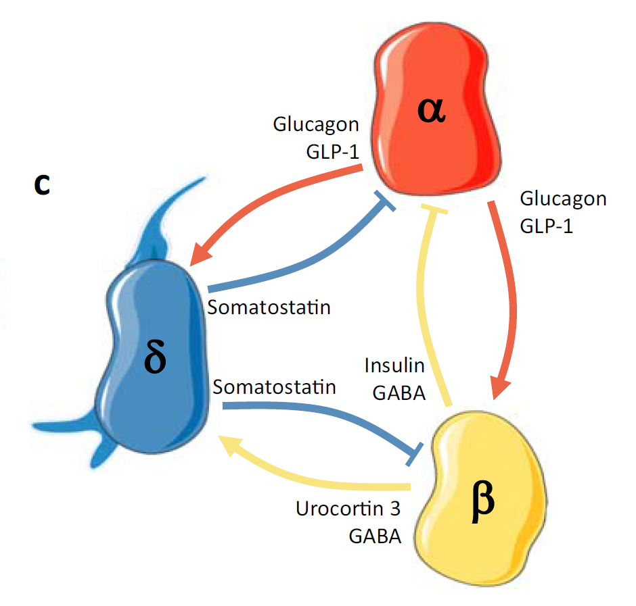

Das engere parakrine Netzwerk der Pankreas-Inseln¹
Funktion der Botenstoffe¹:
Glukagon: Anheben des BZ-Spiegels, Stimulation der Somatostatin-Freisetzung der Deltazellen
GLP-1: Stimuliert Insulin-Freisetzung und Proliferation bei Betazellen und Somatostatin-Freisetzung bei Deltazellen
Somatostatin: Inhibiert Glukagon-Freiset-zung bei Alpha- und Insulin-Freisetzung bei Betazellen und inhibiert Betazell-Proliferation
Urocortin 3: Stimuliert Somatostatin-Freisetzung bei Deltazellen
GABA: Stimuliert Somatostatin-Freisetzung bei Deltazellen und inhibiert Glukagon-Freisetzung bei Alphazellen, stimuliert Proliferation bei Betazellen
Insulin: Senken des BZ-Spiegels, inhibiert Glukagon-Freisetzung bei Alphazellen
Inselzellen sind dicht gepackt und von Blutgefäßen umgeben, um durch Nähe, Zellkontakte durch Gap Junctions und lokalen Blutfluss ein parakrines Signal-Netzwerk zu ermöglichen¹
Abbildung modifiziert nach Hartig SM 2020¹. GABA: Gamma-Aminobuttersäure; GLP-1: glucagon-like peptide-1, Glukagon-ähnliches Peptid-1; T1D: Typ-1-Diabetes.
1. Hartig SM & Cox AR. J Mol Med 2020; 98: 451–67.

Slide 6
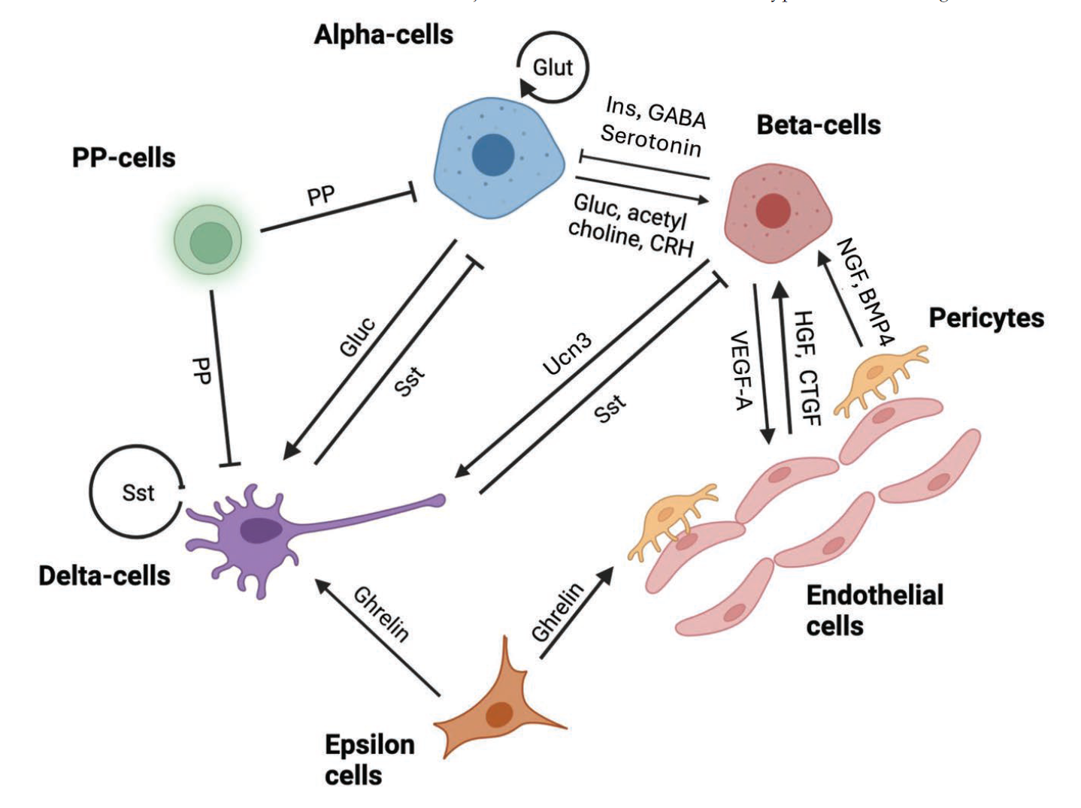
Das parakrine Netzwerk der Pankreas-Inseln¹
Alphazellen
Glut
Insulin, GABA
Serotonin
Betazellen
PP-Zellen
PP
Glukagon,
AC, CRH
NGF, BMP4
Perizyten
Glukagon
Urocortin-3
PP
Somatostatin
VEGF-A
HGF, CTGF
Somatostatin
Sst
Deltazellen
Endothel-zellen
Ghrelin
Ghrelin
Epsilon-zellen
Abbildung modifiziert nach Hill TG 2024¹. AC: Acetylcholin; BMP4: bone morphometric protein-4, Knochenmorphometrisches Protein-4; CRH: corticotropin releasing hormone; Corticotropin-freisetzendes Hormon; CTGF: connective tissue growth factor; verbindender Gewebswachstumsfaktor; GABA: Gamma-Aminobuttersäure; Glut: Glutamat; HGF: hepatocyte growth factor, Hepatozyten-Wachstumsfaktor; NGF: nerval growth factor, Nerven-Wachstumsfaktor; PP: Pankreaspolypeptid; Sst: Somatostatin; VEGF-A: vascular endothelial growth factor-A, Vaskulär-endothelialer Wachstumsfaktor-A.
1. Hill TG & Hill DJ. Int J Mol Sci 2024; 25: 4070.

Slide 7
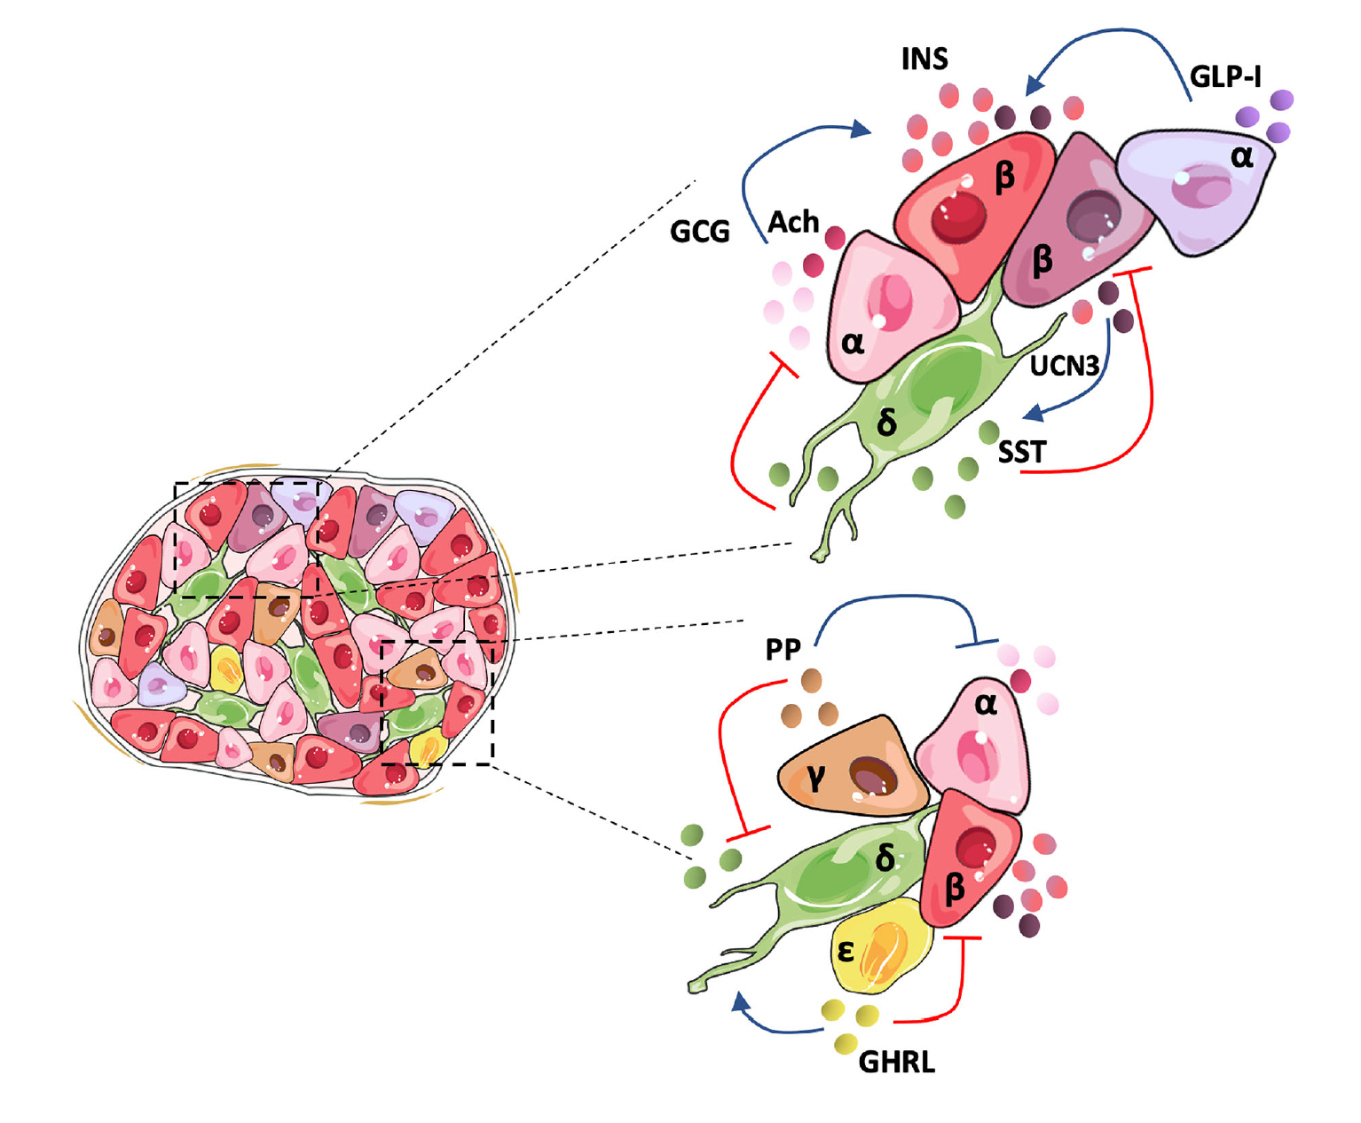
Mögliche Zell-Subtypen im parakrinen Netzwerk der Pankreas-Inseln¹
Menschliche α-Zellen sezernieren hauptsächlich Glukagon (GCG), Acetylcholin (Ach) und GLP-1, das die Insulin-sekretion durch β-Zellen aktiviert. Es wird vermutet, dass eine Subpopulation der α-Zellen für die intrainsuläre Sekretion von GLP-1 verantwortlich ist
Menschliche β-Zellen bilden eine heterogene Population und können je nach Subpopulation Unterschiede in der Menge des sezernierten Insulins (INS) aufweisen
Urocortin 3 (UCN3) wird zusammen mit INS ausgeschüttet und aktiviert die Freisetzung von Somatostatin (SST) durch δ-Zellen. SST inaktiviert die GCG- und INS-Ausschüttung und schließt so den Kreislauf der parakrinen Signalübertragung zwischen den wichtigsten Inselzelltypen
Obwohl weniger gut erforscht, tragen auch die weniger bedeutenden Inselzelltypen zur Regulierung der Hormonausschüttung in den Inseln bei. Das von γ-Zellen ausgeschüttete Pankreaspolypeptid (PP) unterdrückt sowohl die GCG- als auch die SST-Freisetzung, und
Ghrelin (GHRL), das von ε-Zellen produziert wird, scheint SST zu aktivieren und die INS-Freisetzung zu hemmen
Abbildung modifiziert nach Bru-Tari E 2021¹. Ach: Acetylcholin; GCG: Glukagon; GHRL: Ghrelin; GLP-1: glucagon-like peptide-1, glukagon-ähnliches Peptid-1; INS: Insulin; PP: Pankreaspolypeptid; SST: Somato-statin; UCN3: Urocortin 3.
1. Bru-Tari E et al. Front Endocrinol 2021; 11: 619150; DOI: https://doi.org/10.3389/fendo.2020.619150. Zuletzt abgerufen am 12.01.2026.

Slide 8
Insulinausschüttung beim Stoffwechselgesunden – Basale Sekretion in der Betazelle
Golgiapparat
Insulinvesikel
Reserve-Pool
Zellmembran
schnell verfügbarer
Pool
ATP
ADP
Ca²⁺
Insulinbedarf
Blutgefäß
endogenes Insulin
in der Blutbahn
Abbildung erstellt auf Basis von Rorsman P 2000¹
1. Rorsman P et al. News Physiol Sci 2000; 15: 72–7.

Slide 9
Insulinausschüttung beim Stoffwechselgesunden – 1.-Phase-Peak
Insulinausschüttung beim Stoffwechselgesunden – 2. Phase
Golgiapparat
Insulinvesikel
Reserve-Pool
Zellmembran
schnell verfügbarer
Pool
ATP
ADP
Ca²⁺
Insulinbedarf
Blutgefäß
endogenes Insulin
in der Blutbahn
Abbildung erstellt auf Basis von Rorsman P 2000¹ und Hoenig M 1986²
1. Rorsman P et al. News Physiol Sci 2000; 15: 72–7. 2. Hoenig M et al. AM J Physiol 1986; 250: E502–11.

Slide 10

Betazellen setzen Insulin und C-Peptid im Verhältnis 1:1 als biphasische Reaktion frei¹
Biphasische Insulin-
(und C-Peptid-) Antwort^{1,2}
Gespeichertes Insulin
Phase 1
Phase 2
< 30 Min.
~ 1-2 Stunden
Insulin
Proinsulin
Insulin
C-Peptid
Gespeichertes Insulin
Neu synthetisiertes Insulin
Neu synthetisiertes Insulin
Zeit
Betazelle
1. Galderisi A et al. Diabetologia 2023; 66: 2189–99. 2. Peng X et al. Life Metab 2024; 4: loae038.

Slide 11
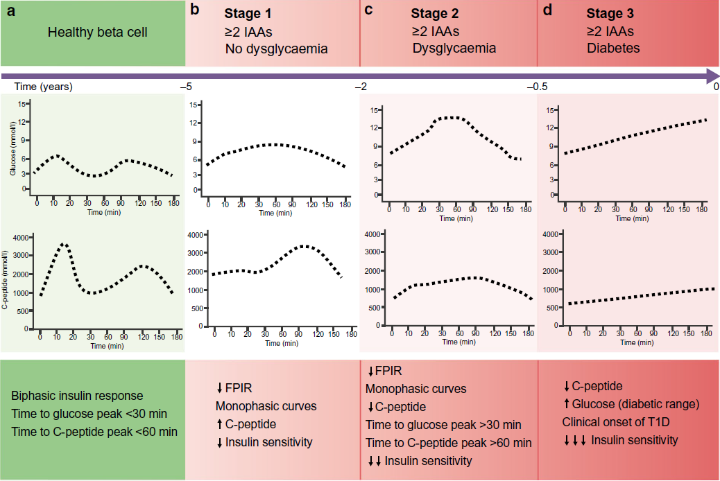
Betazellfunktion in den frühen T1D-Stadien: Glukose- und C-Peptid-Profile¹
In der gesunden Betazelle tritt nach einem Glukosereiz eine rasche erste Phase der Insulinsekretion auf, gefolgt von einer zweiten Phase.
In Stadium 1 geht die erste Phase der Insulinantwort verloren, kompensiert durch vermehrte Insulinausschüttung (C-Peptid ↑) in der zweiten Phase.
In Stadium 2 verringert sich die C-Peptidausschüttung, so dass keine Kompensation mehr möglich ist (Dysglykämie) und sich die Zeit bis zum Glukose- und C-Peptid-Peak verlängert.
Serokonversion zu multiplen IAk findet insbesondere parallel zu den transienten Phasen reduzierter Insulinsensitivität im Alter von 2 Jahren und nach dem Alter von 10 Jahren durch Hormon-veränderungen statt
Stadium 1
≥ 2 IAk
Keine Dysglykämie
Stadium 2
≥ 2 IAk
Dysglykämie
Stadium 3
≥ 1 IAk²
Diabetes
Gesunde Betazelle
Zeit [Jahre]
Glukose [mmol/l]
Zeit [min]
Zeit [min]
Zeit [min]
Zeit [min]
C-Peptid [mmol/l]
Zeit [min]
Zeit [min]
Zeit [min]
Zeit [min]
↓ 1. Phase Insulinantwort
Monophasische Kurven
↓ C-Peptid
Zeit zum Glukosepeak > 30 min
Zeit zum C-Peptidpeak > 60 min
↓↓ Insulinsensitivität
↓ C-Peptid
↑ Glukose (Diabetesbereich)
Klinischer Beginn von T1D
↓↓↓ Insulinsensitivität
Biphasische Insulinantwort
Zeit zum Glukosepeak < 30 min
Zeit zum C-Peptid-Peak < 60 min
↓ 1. Phase Insulinantwort
Monophasische Kurven
↑ C-Peptid
↓ Insulinsensitivität
Abbildung modifiziert nach Galderisi A 2023¹. IAk: Inselautoantikörper.
1. Galderisi A et al. Diabetologia 2023; 66: 2189–99. 2. American Diabetes Association Professional Practice Committee. Diabetes Care 2026; 49 (Suppl. 1): S27–S49.

Slide 12
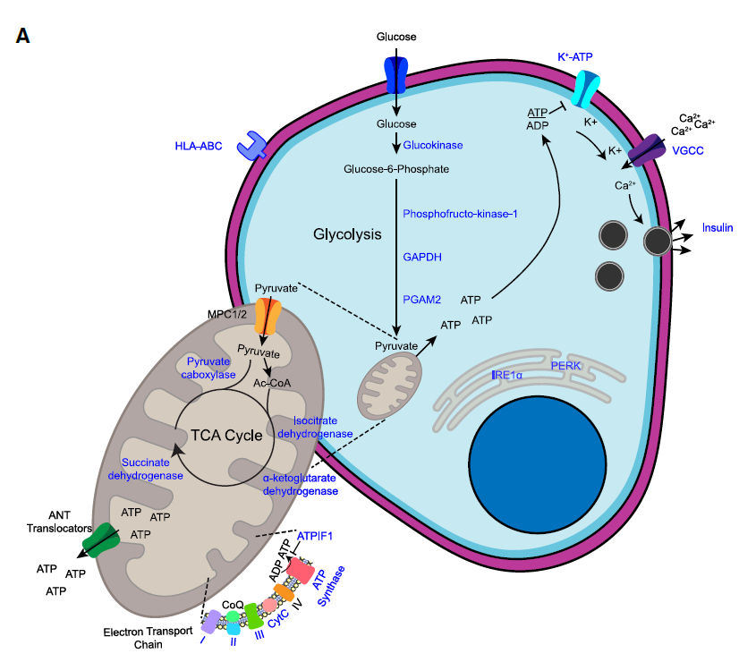
Betazellen sind dysfunktional bei T1D, unabhängig davon, ob T-Zell-Infiltrate vorliegen oder nicht
Unabhängig davon, ob infiltrierende T-Zellen in Pankreasinseln von Personen mit T1D vorhanden waren oder nicht, waren deren vorhandene Betazellen alle dysfunktional, im Gegensatz zu Personen mit IAk+ oder IAk-
Dysfunktionalität zeigte sich darin, dass viele an der Stimulus-Kaskade durch Glukose beteiligten Proteine herabreguliert waren, wodurch die Betazellen nicht in der Lage waren, adäquat mit Insulinausschüttung auf einen Glukosereiz zu reagieren
Insulinausschüttung nach Auslösung durch einen anderen Reiz (KCl) war jedoch möglich
Dysfunktionalität scheint nach der Serokonversion zu beginnen
Abbildung modifiziert nach Huber MK 2022¹. IAk: Inselautoantikörper; KCl: Kaliumchlorid; T1D: Typ-1-Diabetes. Untersuchung an Pankreas-Organspenden von IAk-negativen (n = 14), IAk-positiven (n = 11) und T1D < 4 Jahre seit Diagnose (n = 9).
1. Huber MK et al. Cell Rep 2025; 44: 116174.

Slide 13
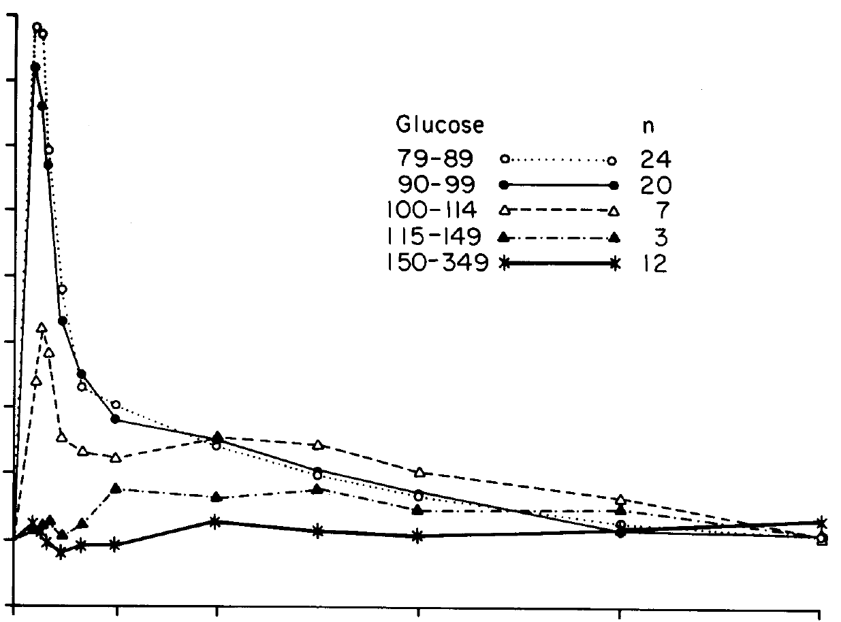
Wegfall des 1. Phase-Peaks auch durch Betazellstress ab NBZ ≥ 100 mg/dl (≥ 5,6 mmol/l)
800
600
Glukose [mg/dl]
n
79–89
24
90–99
20
100–114
7
115–149
3
400
150–349
12
Relative akute Insulinantwort*
200
0
-100
0
15
30
60
90
120
Zeit [Min]
Abbildung modifiziert nach Brunzell JD 1976¹. NBZ: Nüchternblutzucker. * Prozentuale Veränderung gegenüber dem Ausgangswert.
1. Brunzell JD et al. J Clin Endocrinol Metab 1976; 42: 222–9.

Slide 14


Im natürlichen Verlauf von autoimmunem T1D kommt es früh zu metabolischen Veränderungen¹
Blutzuckerwerte bei Kindern mit positiven Autoantikörpern im Verhältnis zum Zeitpunkt der Serokonversion¹
Ein frühes Einsetzen der Autoimmunität kann mit einer gestörten Blutzucker-regulation vor der Entwicklung von Autoantikörpern assoziiert sein¹
Postprandiale Blutzuckerwerte 30 Minuten nach der Nahrungsaufnahme
Präprandiale Blutzuckerwerte 10 Minuten vor der Nahrungsaufnahme
Blutzuckerunterschied zu IAk-negativen Kindern [mg/dl]
Zeit vor/nach Autoantikörper-Serokonversion [Monate]
MAT-DE-2600042-1.0-01/2026
Abbildung modifiziert nach Warncke K 2022¹. POInT ist eine randomisierte kontrollierte Studie, in die 1.050 Säuglinge im Alter von 4,0–7,0 Monaten mit erhöhtem genetischem Risiko für die Entwicklung von T1D aufgenommen wurden.¹ Ein hohes genetisches Risiko für Säuglinge ohne Familienanamnese ersten Grades von T1D wurde definiert als DR3/DR4-DQ8- oder DR4-DQ8/DR4-DQ8-Genotyp und GRS größer als 14,4.¹ GRS: genetischer Risikoscore; IAk: Inselautoantikörper; T1D: Typ-1-Diabetes.
1. Warncke K et al. J Clin Invest 2022; 132: e162123.

Slide 15
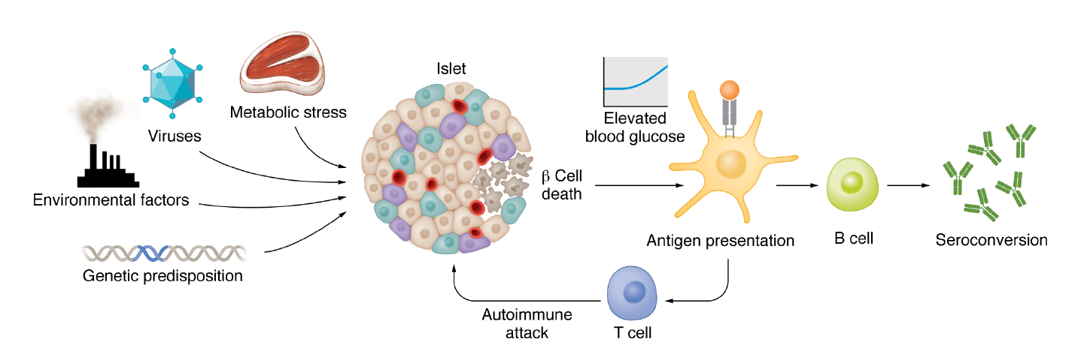
Wie könnte sich das Auftreten erhöhter Glukosewerte VOR Serokonversion erklären lassen?¹
Insel
Metabolischer Stress
Erhöhter
Blutzucker
Viren
Beta-zell-Tod
Umweltfaktoren
Antigenpräsentation
B-Zelle
Serokonversion
Genetische Prädisposition
Autoimmun-Angriff
T-Zelle
Verschiedene Faktoren können zu einer Schädigung der Betazellen führen, darunter Virusinfektionen, metabolischer Stress, genetische Veranlagung oder Umweltfaktoren
Diese Schädigungen können zum Absterben der Betazellen und anschließender Antigenpräsentation führen, woraufhin eine Autoimmunreaktion einsetzt, die zum vollständigen Untergang der Betazellen führt
Abbildung modifiziert nach Donath MY 2022¹. T1D: Typ-1-Diabetes.
1. Donath MY. J Clin Invest 2022; 132: e164460.

Slide 16
Dysglykämie wird ca. 6 Monate vor der klinischen T1D-Diagnose primär postprandial sichtbar¹
Glukosespiegel bei Menschen mit T1D
Nüchternplasmaglukose
2-h Plasmaglukose nach OGTT
Beginn des rapiden C-Peptid-Rückgangs
Mittlere Nüchternglukose [mg/dl]
Beginn des C-Peptid-Rückgangs
Mittlere 2-h Glukose [mg/dl]
Beginn des rapiden C-Peptid-Rückgangs
Beginn des C-Peptid-Rückgangs
Diagnose
Diagnose
-24
-18
-12
-6
0
N =
61
62
64
67
67
67
69
70
71
75
76
78
80
N =
60
61
62
66
66
66
68
69
71
75
76
78
80
Zeit vor der Diagnose [Monate]
Zeit vor der Diagnose [Monate]
Abbildung modifiziert nach Bogun MM 2020¹. OGTT: Oraler Glukosetoleranztest; T1D: Typ-1-Diabetes.
1. Bogun MM et al. Diabetes Care 2020; 43: 1836–42.

Slide 17
C-Peptid-Spiegel sinken in den Monaten vor und nach dem Übergang zu klinischem T1D¹
C-Peptid-Antwort auf einen OGTT bei Patienten mit T1D
Absolute C-Peptid-Spiegel
Änderungsrate
2,0
1,5
1,1
Fenster des raschen Rückgangs
0,8
Mittleres C-Peptid [(log(Cp+1)]
Änderung von log(C-Peptid + 1) pro Monat
Fenster des raschen Rückgangs
0,6
0,4
0,2
Diagnose
Diagnose
0
-24
-18
-12
-6
0
6
12
N =
65
66
67
67
68
70
76
78
80
70
63
52
38
N =
65
66
67
67
68
70
76
78
80
70
63
52
38
Zeit vor/nach der Diagnose [Monate]
Zeit vor/nach der Diagnose [Monate]
Abbildung modifiziert nach Bogun MM 2020¹. OGTT: Oraler Glukosetoleranztest; T1D: Typ-1-Diabetes.
1. Bogun MM et al. Diabetes Care 2020; 43: 1836–42.

Slide 18
Metabolische Verschlechterung kann bis zu 1 Jahr vor der T1D-Diagnose Stadium 3 beobachtet werden¹
Longitudinaler Verlauf der Stoffwechselverschlechterung bei einer Untergruppe von IAk-positiven Personen,
deren T1D nach ≥ 5 Jahren Nachbeobachtung zu Stadium 3 fortgeschritten ist¹
NBZ
2h-pp-BZ
AUC BZ
n = 31
n = 31
n = 31
n = 41
n = 48
n = 46
n = 37
n = 75
Nüchternglukose [mg/dl]
2h-pp-Glukose [mg/dl]
AUC Glukose [mg/dl/120 min]
n = 46
n = 41
n = 41
n = 75
n = 48
n = 37
n = 46
n = 37
n = 75
n = 48
Zeit vor der klinischen T1D-Diagnose [Jahre]
Zeit vor der klinischen T1D-Diagnose [Jahre]
Zeit vor der klinischen T1D-Diagnose [Jahre]
Abbildung modifiziert nach Evans-Molina C 2018¹. Metabolische Messungen, die aus OGTT abgeleitet wurden, wurden zwischen IAk-positiven Personen, die in der TrialNet Pathway to Prevention-Studie beobachtet wurden und nach 5 oder mehr Jahren oder weniger als 5 Jahren longitudinaler Nachbeobachtung (Progressoren ≥ 5, n = 75; Progressoren < 5, n = 474) klinisch manifesten T1D entwickelten, und IAk-negativen Verwandten (n = 144) verglichen. Die graue gepunktete Linie gibt die Mittelwerte von zu Baseline IAk-negativen Personen an, die zu einem einzigen Zeitpunkt untersucht wurden (n = 144).
AUC: Fläche unter der Kurve; BZ: Blutzucker; h: Stunde; NBZ: Nüchternblutzucker; OGTT: Oraler Glukosetoleranztest; pp: postprandial; T1D: Typ-1-Diabetes.
1. Evans-Molina C et al. JCI Insight 2018; 3: e120877.

Slide 19
Begleitendes Absinken des C-Peptids kann bis zu 1 Jahr vor der T1D-Diagnose Stadium 3 beobachtet werden¹
Longitudinaler Verlauf der Stoffwechselverschlechterung bei einer Untergruppe von IAk-positiven Personen,
deren T1D nach ≥ 5 Jahren Nachbeobachtung zu Stadium 3 fortgeschritten ist¹
Frühe C-Peptid-Antwort
AUC C-Peptid
Index60
n = 31
n = 37
n = 37
n = 48
n = 46
n = 41
n = 75
n = 48
n = 46
Fühe C-Peptid-Antwort [ng/ml]
n = 41
n = 75
n = 41
n = 37
n = 46
AUC C-Peptid [ng/ml/120 min]
Index60
n = 48
n = 75
n = 31
n = 31
Zeit vor der klinischen T1D-Diagnose [Jahre]
Zeit vor der klinischen T1D-Diagnose [Jahre]
Zeit vor der klinischen T1D-Diagnose [Jahre]
Abbildung modifiziert nach Evans-Molina C 2018¹. Metabolische Messungen, die aus OGTT abgeleitet wurden, wurden zwischen IAk-positiven Personen, die in der TrialNet Pathway to Prevention-Studie beobachtet wurden und nach 5 oder mehr Jahren oder weniger als 5 Jahren longitudinaler Nachbeobachtung (Progressoren ≥ 5, n = 75; Progressoren < 5, n = 474) klinisch manifesten T1D entwickelten, und IAk-negativen Verwandten (n = 144) verglichen. Die graue gepunktete Linie gibt die Mittelwerte von zu Baseline IAk-negativen Personen an, die zu einem einzigen Zeitpunkt untersucht wurden (n = 144).
AUC: Fläche unter der Kurve; C-Peptid: connecting peptide, Verbindungspeptid; Index60: Index60 zur T1D-Diagnose, Gleichung Index60 = 0,3695 * (log Nüchtern-C-Peptid) + 0,0165 * (60-min Glukose) – 0,3644 * (60-min C-Peptid)²; min: Minute; OGTT: Oraler Glukosetoleranztest; T1D: Typ-1-Diabetes.
1. Evans-Molina C et al. JCI Insight 2018; 3: e120877. 2. Sosenko JM et al. Diabetes Care 2015; 38: 271–6.

Slide 20
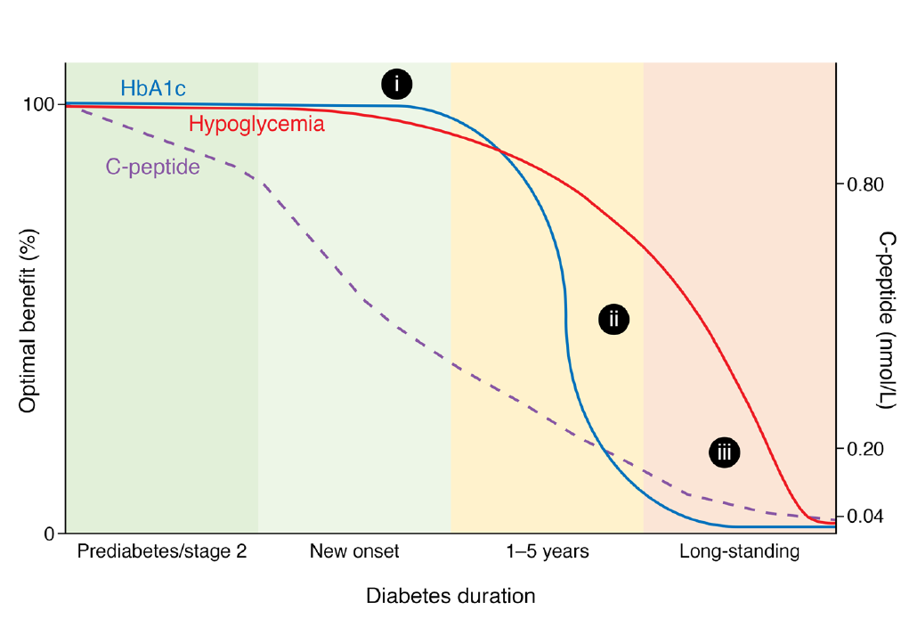
Mutmaßlicher Zusammenhang zwischen klinischen Parametern von Menschen mit T1D und C-Peptid-Spiegeln über den Zeitraum, in dem die Betazellfunktion abnimmt¹
Der Verlust von C-Peptid geht weitgehend mit Veränderungen der Hypoglykämie-Häufigkeit einher, die Beziehung zu den HbA_{1c}-Werten flacht bei sehr hohen und sehr niedrigen C-Peptid-Werten ab.
Bei einigen Menschen mit Prädiabetes/T1D Stadium 2 puffern eine adäquate C-Peptid-Antwort und geschickte Insulinanpassungen die HbA_{1c}-Werte auch bei Hyperglykämie noch ab. Die nachlassende Insulinausschüt-tung und niedrigere C-Peptid-Spiegel haben keinen nennenswerten Einfluss auf die Hyperglykämie.
1-5 Jahre nach T1D-Diagnose gehen sinken-de C-Peptidwerte mit schlechteren HbA_{1c}-Werten einher, insbesondere bei Personen mit weniger effektivem Selbstmanagement, Jugendlichen und jungen Erwachsenen.
Gubitosi-Klug et al. (2) wiesen nach, dass bei Langzeit-T1D selbst geringe Mengen C-Peptid einen Schutz vor Hypoglykämien bieten.
Hypoglykämien
C-Peptid
Optimaler Nutzen [%]
C-Peptid [nmol/l]
Prädiabetes/
T1D Stadium 2
Klinische Diagnose
1–5 Jahre
Langjährig
Diabetesdauer
Abbildung modifiziert nach Lam A 2021¹. Der optimale Nutzen spiegelt den klinischen Nutzen auf einer theoretischen Skala von 0 % bis 100 % wider. Die C-Peptid-Werte wurden aus klinischen Daten abgeleitet, die im Allgemeinen OGTT für Menschen mit Prädiabetes/T1D Stadium 2 und MMTT für Menschen nach der Diagnose (Stadium 3) umfassen. Die Werte lassen sich wie folgt zusammenfassen: > 0,80 nmol/l bei Prädiabetes/T1D Stadium 2, 0,20-0,80 nmol/l bei neu aufgetretenem Diabetes, 0,04-0,20 nmol/l 1-5 Jahre nach der Diagnose und weniger als 0,04 nmol/l bei langjährigem Diabetes. C-Peptid: Connecting peptide, Verbindungspeptid; MMTT: Mischmahlzeiten-Toleranztest; OGTT: Oraler Glukosetoleranztest; T1D: Typ-1-Diabetes.
1. Lam A et al. J Clin Invest 2021; 131: e143683. 2. Gubitosi-Klug RA et al. Clin Invest 2021; 131: e143011.
Notes:
Steffes 2003/ p835/col1/¶2/ln1-6
Steffes 2003/ p832/col3/¶3/ln3-9; p834/Table 2/ Stimulated C-peptide columns, Intensive rows, all footnotes; p835/col1/¶2/ln1-6
Steffes 2003/ p833/col1/¶3/ln1-7; p834/Table 2/ header
Steffes 2003/ p833/col1/¶3/ln1-7; p834/Table 2/Stimulated C-peptide group columns/Intensive rows for Retinopathy & Albuminuria; all footnotes
Steffes 2003/ p832/col3/¶3/ln3-9

Slide 21
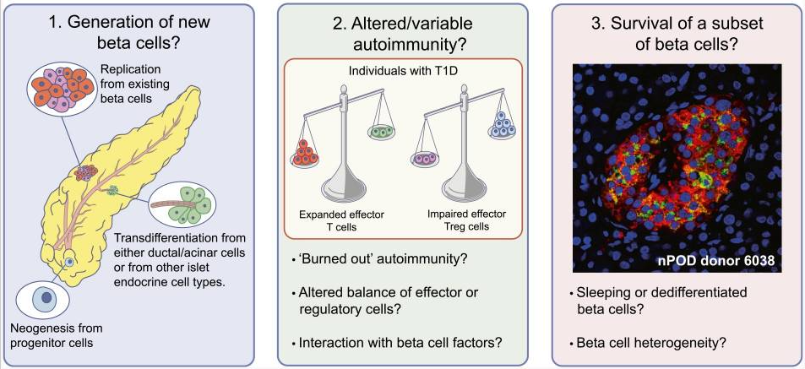
Potenzielle Gründe für persistierende Betazellen bei T1D¹
1. Bildung neuer Betazellen?
2. Veränderte/variable Autoimmunität?
3. Überleben eines Subsets von Betazellen?
Replikation aus vorhandenen Betazellen
Personen mit T1D
Expandierte Effektor-T-Zellen
Beeinträchtigte Effektor-T_{reg}-Zellen
Transdifferenzierung aus duktalen/azinären Zellen oder aus anderen endokrinen Zelltypen der Inseln
„Ausgebrannte“ Autoimmunität?
Verändertes Gleichgewicht zwischen Effektor- und regulatorischen Zellen?
Wechselwirkung mit Betazellfaktoren?
Schlafende oder dedifferenzierte Betazellen?
Betazell-Heterogenität?
Neogenese aus Vorläuferzellen
Histologische und In-vivo-Analysen (z. B. Untersuchungen von C-Peptid, Insulin und Proinsulin im Serum) haben Hinweise auf das Fortbestehen insulinproduzierender Betazellen bei langjährigem T1D geliefert. Mögliche Erklärungen für dieses Phänomen sind:
neues Wachstum von Betazellen durch Neogenese, Transdifferenzierung und Zellregeneration/Zellumsatz;
Schwankungen in der Intensität der Autoimmunreaktion, z. B. kann eine Regulierung der Immun-reaktionen oder eine abnehmende Immunreaktion die Zerstörung von Betazellen verringern; und
die Heterogenität der Betazellen kann zum Schutz der Betazellen führen.
Abbildung modifiziert nach Oram RA 2019¹. C-Peptid: Connecting peptide, Verbindungspeptid; T1D: Typ-1-Diabetes.
1. Oram RA et al. Diabetologia 2019; 62: 567–77.

Slide 22
Eigenschaften von endogenem und exogenem Insulin
Endogenes Insulin
Exogenes Insulin
Parakrine Wirkung durch Sekretion von den Betazellen in der Mitte der Insel direkt zu den Alphazellen am Rand^{1,2}
Verabreicht mit einem Insulinpen oder –pumpe⁷ → Eintrittsort ist Unterhautfettgewebe unter Umgehung der Pfortader
Abgabe in Pulsen (alle 3-6 Minuten^{3,4}) → dadurch effiziente Wirkung an Alphazellen² und Leber³ und Verhinderung der Herunterregulierung des Insulinrezeptors auf den Zielzellen⁴
Kontinuierliche Abgabe (ohne Pulse) aus dem Unterhautfettgewebe in den peripheren Blutkreislauf → gepulste Abgabe ist wichtig zur Abdeckung von Mahlzeiten^{2,3}, weniger für die Deckung der Basalrate⁸
Abgabe in die Pfortader → direkte und sehr effiziente Unterdrückung der Glukoneogenese in der Leber^{1,2}
Keine unmittelbare Suppression der Glukagon-Ausschüttung und der Glukoneogenese → muss erst aus der Peripherie zur Bauchspeicheldrüse und in die Pfortader gelangen
Abgabe innerhalb von wenigen Minuten nach Glukosereiz¹⁻⁴ und abhängig vom Glukosespiegel⁶
Verzögerte Wirkung (auch bei ultrakurzwirk-samem Insulin) → birgt Hypoglykämierisiko
1. Song SH et al. J Clin Endocrinol Metab 2000; 85: 4491–9. 2. Meier JJ et al. Diabetes 2006; 55 1051–6. 3. Meier JJ et al. Diabetes 2005; 54: 1649–56. 4. Hellman B. Upsala J Med Sci 2009; 114: 193–205. 5. Hirsch IB et al. Endocr Rev 2020; 41: 733–55. 6. Komatsu M et al. J Diabetes Invest 2013; 4: 511–6. 7. diabinfo: Was ist Diabetes Typ 1? Erhältlich unter https://www.diabinfo.de/leben/typ-1-diabetes/grundlagen/krankheitsbild-und-symptome.html. Zuletzt abgerufen am 12.01.2026. 8. Courtney CH et al. Metabolism 2003; 52: 1050–5.

Slide 23



Betazellfunktion und Time in Range (TIR)
100 %
Anteil an Zeit im Glukose-Zielbereich (70-180 mg/dl) [%]
90 %
80 %
70 %
60 %
50 %
Spitzen-C-Peptid während eines MMTT [nmol/l (pmol/l)]
40 %
< 0,007 (< 7)
0,017–0,2 (17–200)
> 0,2–0,4 (> 200–400)
> 0,4 (> 400)
30 %
20 %
0,0
0,4
0,8
1,2
1,6
Spitzen-C-Peptid-Wert während eines MMTT [nmol/l]
Abbildung modifiziert nach Rickels MR 2020¹. Die Teilnehmer waren zwischen 18 und 65 Jahre alt, bei ihnen wurde T1D im Alter von 6 Monaten und 46 Jahren diagnostiziert. Die Krankheit bestand seit mindestens 2 Jahren. Die Teilnehmer wurden nach C-Peptid kategorisiert (negativ, niedrig, mittel, hoch). C-Peptid: Connecting peptide, Verbindungspeptid; MMTT: Mischmahlzeiten-Toleranztest; TIR: Time in range, Zeit im Blutzucker-ZielbereichT1D: Typ-1-Diabetes.
1. Rickels MR et al. J Clin Invest 2020; 130: 1850–62.

Slide 24

Mittlere (± SD) Zeit, die T1D-Betroffene in Euglykämie verbrachten nach Baseline C-Peptid-Spiegeln²
Glykämiekontrolle nach Training und Betazell-Restfunktion
12 Stunden nach
submaximaler Belastung
24 Stunden nach
submaximaler Belastung
24-48 Stunden nach
submaximaler Belastung
Zeit im euglykämischen Bereich [%]
Beobachtungswoche†
‡ §
║
100
100
100
100
75
75
75
75
50
50
50
50
25
25
25
25
0
0
0
0
CPep_{nm} CPep_{niedrig} CPep_{hoch}
CPep_{nm} CPep_{niedrig} CPep_{hoch}
CPep_{nm} CPep_{niedrig} CPep_{hoch}
CPep_{nm} CPep_{niedrig} CPep_{hoch}
CPep_{nm} < 3 pmol/l; CPep_{niedrig} 3-200 pmol/l; CPep_{hoch} > 200 pmol/l
Stimulierte C-Peptidspiegel von > 0,60 ng/ml (200 pmol/l*) zeigen eine residuale Betazellfunktion an,
die ausreichen könnte, um auch bei Belastung eine bessere Blutzuckerkontrolle zu ermöglichen^{1,2}
Abbildung modifiziert nach Taylor GS 2020². Charakteristika der Teilnehmenden: klinische T1D-Diagnose, 18-65 Jahre, Diabetesdauer ≥ 3 Jahre bei Aufnahme in die Studie, HbA_{1c} < 10,0 %, keine diabetesbedingten Komplikationen außer Retinopathie, stabiles Regime mit mehreren täglichen Injektionen oder kontinuierlicher subkutaner Insulininfusion ohne Änderungen in den vorangegangenen 6 Monaten. *1 nmol/l C-Peptid = 3,0203 ng/ml. † Während einer Beobachtungswoche in der Versorgungsrealität haben die Patienten Insulindosierung und Blutzuckermessungen mit Kapillarblut während ihres normalen Tagesablaufs selbst aufgezeichnet. ‡p = 0,010, C-Peptid hoch vs. C-Peptid nicht messbar. §p = 0,027, C-Peptid hoch vs. C-Peptid niedrig. ║p = 0,041, C-Peptid hoch vs. C-Peptid nicht messbar. nm: nicht messbar; C-Peptid: Connecting peptide, Verbindungspeptid; SD: Standard deviation, Standardabweichung; T1D: Typ-1-Diabetes.
1. Flatt AJS et al. Ann N Y Acad Sci 2021; 1495: 40–54. 2. Taylor GS et al. Diabetes Care 2020; 43: 2362–70.

Slide 25
Zusammenhang residuales C-Peptid und Glykämiekontrolle
Daten aus der Danish Study Group for Childhood Diabetes (DanDiabKids)
HbA_{1c} < 7,5 % (58 mmol/mol)
Schwere Hypoglykämien†
70
Adjustierte OR: 5,29
95 %-KI: 2,19-12,76; p < 0,001*
20
18
16
14
12
10
8
6
4
2
0
17,6
Adjustierte OR: 2,65
60
95 %-KI: 1,10-7,08; p = 0,03†
Patientenanteil [%]
51,9
Patientenanteil [%]
50
Adjustierte OR: 2,03
95 %-KI: 1,04-3,97; p < 0,02*
40
32,3
9,2
30
20
18,4
3,7
10
0
Keine (N = 250)
< 0,04 nmol/l
(< 0,1 ng/ml)
Niedrig (N = 65)
0,04-0,2 nmol/l
(0,1-0,6 ng/ml)
Hoch (N = 27)
> 0,2 nmol/l
(0,6 ng/ml)
Keine (N = 250)
< 0,04 nmol/l
(< 0,1 ng/ml)
Niedrig (N = 65)
0,04-0,2 nmol/l
(0,1-0,6 ng/ml)
Hoch (N = 27)
> 0,2 nmol/l
(> 0,6 ng/ml)
Residuale Betazellfunktion‡
Residuale Betazellfunktion‡
Abbildung modifiziert nach Sørensen JS 2013¹. Zu den Teilnehmern gehörten 342 Kinder (173 Jungen), 4,8-18,9 Jahre, die seit 3-6 Jahren T1D hatten. C-Peptid: Connecting peptide, Verbindungspeptid; HbA_{1c}: glykiertes Hämoglobin A_{1c}; OR: odds ratio, Chancenverhältnis. * Logistische Regressionsanalyse bereinigt um Geschlecht, Alter, Pubertätsstatus, Diabetesdauer und Insulinverabreichungstechnik. † Logistische Regressionsanalyse bereinigt um Alter, T1D-Dauer, Geschlecht, HbA_{1c}-Wert, täglichen Insulinbedarf und Insulinverabreichungstechnik. ‡ Standardmahlzeit-stimuliertes C-Peptid wurde zur Bewertung der Betazellrestfunktion verwendet. † Schwere Hypoglykämien wurden definiert als bestätigte Hypoglykämien, die zu Bewusstlosigkeit oder Krampfanfall oder beidem führten. Die Inzidenz wird als Inzidenzanteil angegeben, und zwar als Anteil der Teilnehmer, die innerhalb des letzten Jahres einen Zwischenfall erlitten haben, pro 100 Teilnehmer.
1. Sørensen JS et al. Diabetes Care 2013; 36: 3454–9.

Slide 26
Eine höhere Betazell-Restfunktion kann das Risiko für (schwere) Hypoglykämien in den ersten Jahren senken
Hypoglykämieraten innerhalb der Studienjahre 1-6
Inzidenz schwerer Hypoglykämien innerhalb der Studienjahre 1-6
Gruppen nach stimuliertem C-Peptid
Nicht detektierbar: ≤ 0.03 nmol/l BL
Minimal: 0.04-0.20 nmol/l BL
Nur Baseline: > 0.20 nmol/l BL, aber < 0.20 nmol/l danach
Erhalten: > 0.20 nmol/l BL und erneut mind. 1 Jahr später
Hypoglykämieraten [Ereignisse pro 100 Patientenjahre]
Hypoglykämieinzidenz [≥ 1 Ereignis innerhalb der Jahre 1-6]
Gruppen nach stimuliertem C-Peptid-Spiegel während der Studie
Teilnehmer in der DCCT-Studie mit stimuliertem C-Peptid ≥ 0,04 nmol/l zu BL wie auch mit erhaltenem C-Peptid wiesen signifikant niedrigere Hypoglykämie-Ereignisraten auf als Teilnehmer mit nicht nachweisbarem C-Peptid zu BL (p < 0,05)
Die Inzidenz schwerer Hypoglykämien war mit erhaltenem C-Peptid bei intensivierter BZ-Einstellung signifikant geringer als mit allen anderen Gruppen (p < 0,001)
Abbildung modifiziert nach Steffes MW 2003¹. BL: Baseline; C-Peptid: Connecting peptide, Verbindungspeptid; DCCT: Diabetes Control and Complications Trial. Fehlerbalken stellen Standardfehler dar.
1. Steffes MW et al. Diabetes Care 2003; 26: 832–6.
Notes:
Steffes 2003/ p835/col1/¶2/ln1-6
Steffes 2003/ p832/col3/¶3/ln3-9; p834/Table 2/ Stimulated C-peptide columns, Intensive rows, all footnotes; p835/col1/¶2/ln1-6
Steffes 2003/ p833/col1/¶3/ln1-7; p834/Table 2/ header
Steffes 2003/ p833/col1/¶3/ln1-7; p834/Table 2/Stimulated C-peptide group columns/Intensive rows for Retinopathy & Albuminuria; all footnotes
Steffes 2003/ p832/col3/¶3/ln3-9

Slide 27
Eine Betazell-Restfunktion kann das Risiko für schwere Hypoglykämien auch über 35 Jahre senken
Schwere Hypoglykämien in den Studienjahren 1-35
p < 0,0001
Gruppen nach stimuliertem C-Peptid
Nicht detektierbar: ≤ 0.003 nmol/l
Hoch/mittel: > 0,03 nmol/l
Mittel: > 0,03 bis ≤ 0,2 nmol/l
Hoch: > 0,2 nmol/l
Jede Hypoglykämie* mit erforderlicher Fremdhilfe [%]
Gruppen nach stimuliertem C-Peptid-Spiegel nach 35 Jahren
Nach 35 Jahren gab es noch 12,4 % DCCT/EDIC-Teilnehmer mit stimuliertem C-Peptid ≥ 0,003 nmol/l; diese hatten zu BL niedrigere HbA_{1c}-Werte, höhere stimulierte C-Peptid-Spiegel und geringeren Insulinbedarf
Die Inzidenz schwerer Hypoglykämien im DCCT/EDIC-Studienverlauf war bei Teilnehmern mit stimuliertem C-Peptid ≥ 0,03 nmol/l signifikant geringer als bei Teilnehmern ohne C-Peptid-Antwort (45 vs. 70 %; p < 0,0001)
Abbildung modifiziert nach Gubitosi-Klug 2021¹. BL: Baseline; C-Peptid: Connecting peptide, Verbindungspeptid; DCCT: Diabetes Control and Complications Trial; EDIC: Epidemiology of Diabetes Interventions and Complications. * Auftreten schwerer Hypoglykämien vierteljährlich dokumentiert in der DCCT-Studie und jeweils innerhalb der letzten 3 Monate bei den jährlichen Visiten in der EDIC-Studie.
1. Gubitosi-Klug RA et al. Clin Invest 2021; 131: e143011.
Notes:
Steffes 2003/ p835/col1/¶2/ln1-6
Steffes 2003/ p832/col3/¶3/ln3-9; p834/Table 2/ Stimulated C-peptide columns, Intensive rows, all footnotes; p835/col1/¶2/ln1-6
Steffes 2003/ p833/col1/¶3/ln1-7; p834/Table 2/ header
Steffes 2003/ p833/col1/¶3/ln1-7; p834/Table 2/Stimulated C-peptide group columns/Intensive rows for Retinopathy & Albuminuria; all footnotes
Steffes 2003/ p832/col3/¶3/ln3-9

Slide 28
Gute Glykämiekontrolle zu Beginn des klinisch manifesten T1D kann das Risiko für makrovaskuläre Komplikationen über 30 Jahre senken
Kumulative Inzidenz des ersten CVD-Ereignisses über 30 Jahre
Risikoreduktion mit intensiver Behandlung:
30 % (95 %-KI: 7; 48)
p = 0,016
Konventionelle
Behandlung
Intensive
Behandlung
Zeit seit Studieneinschluss [Jahre]
Ein niedrigerer HbA_{1c} über 9 Jahre² in der DCCT/EDIC-Studie reduzierte
kardiovaskuläre Ereignisse um 30 %¹ nach 30 Jahren
Abbildung modifiziert nach DCCT/EDIC Study Research Group 2016¹. CVD: Cardiovacular disease, kardiovaskuläre Erkrankung; DCCT: Diabetes Control and Complications Trial; EDIC: Epidemiology of Diabetes Interventions and Complications. HbA_{1c}: glykiertes Hämoglobin A_{1c}; Intensive Behandlung = Basal-Bolus-Insulintherapie; KI: Konfidenzintervall; Konventionelle Behandlung = Mischinsulintherapie; T1D: Typ-1-Diabetes.
1. DCCT/EDIC Study Research Group. Diabetes Care 2016; 39: 686–93. 2. Nathan DM für die DCCT/EDIC Study Research Group. Diabetes Care 2014; 37: 9–16.

Slide 29
Wahrscheinlichkeit für den Erhalt der C-Peptid-Spiegel mit intensiver vs. konventioneller Therapie in der DCCT^{1,}*
1
0,9
0,8
0,7
Die Wahrscheinlichkeit für einen stimulierten C-Peptid-Spiegel > 0,2 pmol/ml war in den ersten 5 Jahren der DCCT höher mit intensiver Insulintherapie vs. mit konventioneller Insulintherapie
0,6
Wahrscheinlichkeit für den Erhalt eines C-Peptid-Spiegels > 0,2 pmol/ml
0,5
0,4
0,3
0,2
0,1
0
Eignung
Jahr 1
Jahr 2
Jahr 3
Jahr 4
Jahr 5
Jahr 6
Patientenzahl in jeder Behandlungsgruppe, die evaluiert wurde
Intensiv
138
131
80
53
32
8
2
Konventionell
165
150
63
32
22
3
0
Abbildung modifiziert nach DCCT 1998¹. * Stimuliertes C-Peptid ≥ 0,20 pmol/ml. C-Peptid: Connecting peptide, Verbindungspeptid; DCCT: Diabetes Control and Complications Trial; Intensiv = Basal-Bolus-Insulintherapie; Konventionell = Mischinsulintherapie.
1. The DCCT Research Group. Ann Intern Med 1998; 128: 517–23.

Slide 30
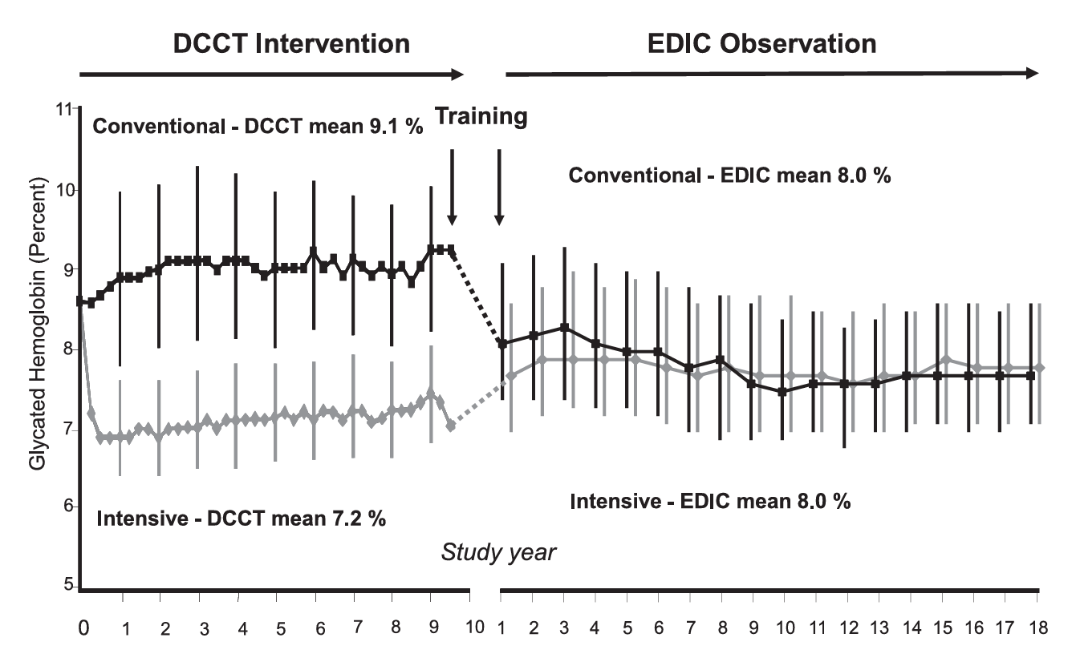
Mediane HbA_{1c}-Werte in der DCCT und ihrer Nachbeobachtungsstudie EDIC
DCCT Intervention
EDIC Beobachtung
Konventionell – DCCT MW 9,1 %
Training
Konventionell – EDIC MW 8,0 %
HbA_{1c} [%]
Intensiv – DCCT MW 7,2 %
Intensiv – EDIC MW 8,0 %
Studienjahr
Abbildung modifiziert nach Nathan DM 2014¹. DCCT: Diabetes Control and Complications Trial; EDIC: Epidemiology of Diabetes Interventions and Complications. HbA_{1c}: glykiertes Hämoglobin A_{1c}; Intensiv = Basal-Bolus-Insulintherapie; Konventionell = Mischinsulintherapie.
1. Nathan DM für die DCCT/EDIC Study Research Group. Diabetes Care 2014; 37: 9–16.

Slide 31
Eine höhere Betazell-Restfunktion kann das Risiko mikro-vaskulärer Komplikationen in den ersten Jahren senken
Raten an Einzelereignissen unter intensiver Insulintherapie innerhalb der Studienjahre 1-6
Retinopathie*
Albuminurie#
Gruppen nach stimuliertem C-Peptid
Nicht nachweisbar: ≤ 0,03 nmol/l BL
Minimal: 0,04-0,20 nmol/l BL
Nur Baseline: > 0,20 nmol/l BL, aber < 0,20 nmol/l danach
Erhalten: > 0,20 nmol/l BL und erneut mind. 1 Jahr später
Raten [Ereignisse pro 100 Patientenjahre]
Gruppen nach stimuliertem C-Peptid-Spiegel während der Studie
Teilnehmer der DCCT-Studie mit stimuliertem C-Peptid ≥ 0,04 nmol/l zu BL wie auch mit erhaltenem C-Peptid wiesen signifikant niedrigere Ereignisraten an Retinopathie und Albuminurie auf als Teilnehmer mit nicht nachweisbarem C-Peptid zu BL (p < 0,05)
Abbildung modifiziert nach Steffens MW 2003¹. BL: Baseline; C-Peptid: Connecting peptide, Verbindungspeptid; DCCT: Diabetes Control and Complications Trial. * Retinopathie-Ereignis, definiert als eine einzelne 3-stufige Veränderung auf der Studienskala für die frühe Behandlung der diabetischen Retinopathie. # Albuminurie-Ereignis, definiert als einzelnes Ereignis > 40 mg/24 h. Fehlerbalken stellen Standardfehler dar.
1. Steffes MW et al. Diabetes Care 2003; 26: 832–6.
Notes:
Steffes 2003/ p835/col1/¶2/ln1-6
Steffes 2003/ p832/col3/¶3/ln3-9; p834/Table 2/ Stimulated C-peptide columns, Intensive rows, all footnotes; p835/col1/¶2/ln1-6
Steffes 2003/ p833/col1/¶3/ln1-7; p834/Table 2/ header
Steffes 2003/ p833/col1/¶3/ln1-7; p834/Table 2/Stimulated C-peptide group columns/Intensive rows for Retinopathy & Albuminuria; all footnotes
Steffes 2003/ p832/col3/¶3/ln3-9

Slide 32

Eine höhere Betazell-Restfunktion kann das Risiko mikro-vaskulärer Komplikationen auch über 21,6 Jahre senken¹
Ein Zufalls-C-Peptid > 0,2 nmol/l nach im Median 21,6 Jahren war
invers korreliert mit Bluthochdruck, dem HbA_{1c} und dem Cholesterinspiegel
unabhängig davon mit einem niedrigeren Risiko für mikrovaskuläre Komplikationen:
45%
Geringeres Risiko für Retinopathie (OR 0,55 [95 %-KI: 0,34; 0,89]; p = 0,014)
39%
Geringeres Risiko für Nephropathie
(OR 0,61 [95 %-KI: 0,38; 0,96]; p = 0,033)
Selbst niedrige Restkonzentrationen von Zufalls-C-Peptid im Serum schienen mit einem günstigen Komplikationsprofil verbunden zu sein¹
Abbildung modifiziert nach Harsunen M 2023¹. Charakteristika der Teilnehmenden an einer finnischen Langzeit-Querschnittsanalyse: klinische T1D-Diagnose nach dem Alter von 5 Jahren, Beginn der Insulintherapie innerhalb eines Jahres nach Diagnose und C-Peptid-Spiegel < 1,0 nmol/l (n = 3.984 FinnDiane-Studie). Nach einer medianen Diabetesdauer von 21,6 Jahren (IQR 12,5-31,2) hatten 776 (19,4 %) der 3.984 FinnDiane-Teilnehmenden ein residuales Zufalls-C-Peptid von > 0,02 nmol/l. Diese wurden verglichen mit Teilnehmern ohne Zufalls-C-Peptid. C-Peptid: Connecting peptide, Verbindungspeptid; HbA_{1c}: glykiertes Hämoglobin A_{1c}; KI: Konfidenzintervall; T1D: Typ-1-Diabetes.
1. Harsunen M et al. Lancet Diabetes Endocrinol 2023; 11: 465–73.

Slide 33
Ein geringerer Anteil an Menschen mit T1D und höherer Betazell-Restfunktion hatte schwere Hypoglykämien oder mikrovaskuläre Ereignisse¹
Baselinedaten der SDRNT1BIO-Kohorte nach C-Peptid-Spiegel
HbA_{1c} zu BL
Schwere Hypoglykämie im Vorjahr
Jegliche vorherige Retinopathie
eGFR < 60 ml/min/1,73 m²
Anteil an Patienten [%]
Höhere BL-C-Peptid-Spiegel waren invers korreliert zum Auftreten von schweren Hypoglykämien im Vorjahr und jedweder Form von Retinopathie
Bei Personen mit BL-C-Peptid-Spiegeln von 0,03 bis < 0,2 nmol/l war die Häufigkeit von ≥ 1 schweren Hypoglykämien im Vorjahr ~ 50 % geringer als bei Personen ohne nachweisbares C-Peptid
Abbildung modifiziert nach Jeyam A 2021¹. BL: Baseline; C-Peptid: Connecting peptide, Verbindungspeptid; eGFR: estimated glomerular filtration rate, geschätzte glomeruläre Filtrationsrate; HbA_{1c}: Hämoglobin A_{1c}; SDRNT1BIO: Scottish Diabetes Research Network Type 1 Bioresource; T1D: Typ-1-Diabetes. Untersucht wurden n = 6.076 Menschen mit T1D in der SDRNT1BIO, die im Mittel 5,2 Jahre lang nachbeobachtet wurden.
1. Jeyam A et al. Diabetes Care 2021; 44: 390–8.
Notes:
Steffes 2003/ p835/col1/¶2/ln1-6
Steffes 2003/ p832/col3/¶3/ln3-9; p834/Table 2/ Stimulated C-peptide columns, Intensive rows, all footnotes; p835/col1/¶2/ln1-6
Steffes 2003/ p833/col1/¶3/ln1-7; p834/Table 2/ header
Steffes 2003/ p833/col1/¶3/ln1-7; p834/Table 2/Stimulated C-peptide group columns/Intensive rows for Retinopathy & Albuminuria; all footnotes
Steffes 2003/ p832/col3/¶3/ln3-9

Slide 34
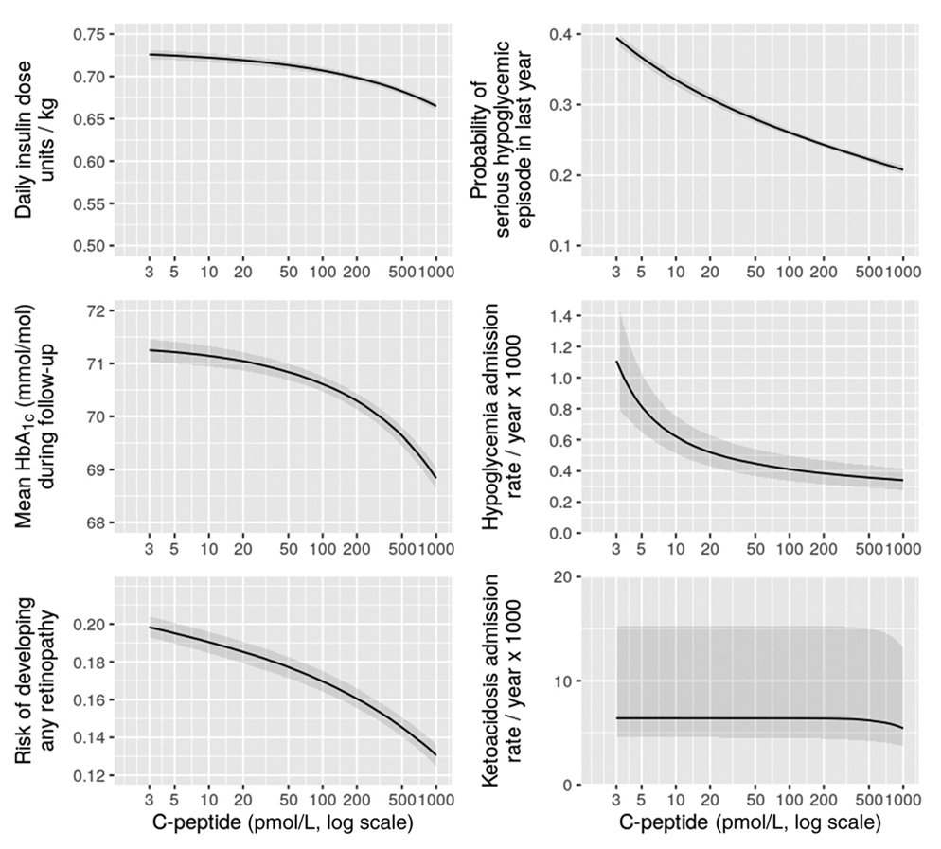
Nachträglich vorhergesagte Mediane und IQR* für die Wirkung des BL-C-Peptid-Spiegels nach 5,2 Jahren¹
Der Zusammenhang des BL-C-Peptid-Spiegels mit
Tägliche Insulindosis: war moderat mit nur ~ 10 % niedrigerer Dosis bei C-Peptid 200 pmol/l vs. n.m. C-Peptid
HbA_{1c}: war schwach mit nur ~ 0,1 % niedrigerem HbA_{1c} bei C-Peptid 200 pmol/l vs. n.m. C-Peptid
Neuerkrankungen jeglicher Form von Retinopathie: durchgehend nahezu linearer inverser Zusammenhang
Wahrscheinlichkeit für schwere Hypoglykämien im Vorjahr: war nahezu linear nach unten mit einer Reduktion von ~ 0,4 auf ~ 0,24 bei C-Peptid 200 pmol/l vs. n.m. C-Peptid
Hypoglykämie-Hospitalisierungsrate: war konvex nach unten mit der stärksten Abnahme im Hypoglykämierisiko zwischen 5 und 20 pmol/l
Diabetischer Ketoazidose (DKA): Nahezu unveränderter Zusammenhang bis C-Peptid < 200 pmol/l, jedoch Risikoreduktion oberhalb dieses Schwellenwertes
Tägliche Insulin-dosis [E/kg]
Wahrscheinlichkeit für schwere Hypoglykämie im Vorjahr
8,74
8,65
Mittlerer HbA_{1c} im Follow-Up [%]
Hypoglykämie-Hospitalisierungsrate / Jahr x 1.000
8,56
8,46
8,37
Risiko für jegliche Form von Retinopahtie
DKA-Hospitalisierungsrate / Jahr x 1.000
C-Peptid [pmol/l, log. Skala]
C-Peptid [pmol/l, log. Skala]
Abbildung modifiziert nach Jeyam A 2021¹. BL: Baseline; C-Peptid: Connecting peptide, Verbindungspeptid; DKA: Diabetische Ketoazidose; HbA_{1c}: Hämoglobin A_{1c}; IQR: interquartile range, Interquartilsbereich; n.m.: nicht messbar; SDRNT1BIO: Scottish Diabetes Research Network Type 1 Bioresource; T1D: Typ-1-Diabetes. Untersucht wurden n = 6.076 Menschen mit T1D in der SDRNT1BIO, die im Mittel 5,2 Jahre lang nachbeobachtet wurden. * Basierend auf einem Modell der gemischten Bruchpotenzen für die Wirkung des C-Peptid-Spiegels zu BL.
1. Jeyam A et al. Diabetes Care 2021; 44: 390–8.
Notes:
Steffes 2003/ p835/col1/¶2/ln1-6
Steffes 2003/ p832/col3/¶3/ln3-9; p834/Table 2/ Stimulated C-peptide columns, Intensive rows, all footnotes; p835/col1/¶2/ln1-6
Steffes 2003/ p833/col1/¶3/ln1-7; p834/Table 2/ header
Steffes 2003/ p833/col1/¶3/ln1-7; p834/Table 2/Stimulated C-peptide group columns/Intensive rows for Retinopathy & Albuminuria; all footnotes
Steffes 2003/ p832/col3/¶3/ln3-9

Slide 35
Langzeit-Effekte von C-Peptid: Ergebnisse nach 11 Jahren Nachbeobachtung der SDRNT1BIO-Kohorte¹
Nach 11 Jahren Nachbeobachtung war ein höherer BL-C-Peptid-Spiegel assoziiert mit verringertem Risiko für:
DKA (p < 0,001)
hospitalisierte Hypoglykämien (p < 0,001)
Auftreten jeglicher Retinopathie oder Makulopathie (p < 0,001)
Fortschreiten einer Retinopathie um ≥ 1 Grad oder einer Makulopathie (p = 0,02)
einen kombinierten Endpunkt aus dem ersten der vorgenannten Ereignisse, neu auftretender CVD, Übergang zu CKD Stadium 3 oder Tod (p = 0,003)
Die Inzidenzrate für das erste dieser Ereignisse bei Personen mit C-Peptid ≥ 200 pmol/l vs. Personen mit n.m. C-Peptid betrug: DKA 0,38 (95 %-KI: 0,29; 0,48), hospitalisierte Hypoglykämie 0,62 (0,43; 0,91), Retinopathie 0,59 (0,49; 0,71), kombinierter Endpunkt 0,79 (0,68; 0,91)
Kein signifikanter Einfluss von C-Peptid auf CVD oder Tod
Diese Daten zeigen die Bedeutung des C-Peptid-Spiegels und seiner Aufrechterhaltung für die Blutzuckerkontrolle bei T1D und die Vermeidung akuter und chronischer Komplikationen von T1D
BL: Baseline; CKD: chronic kidney disease, chronische Nierenerkrankung; C-Peptid: Connecting peptide, Verbindungspeptid; CVD: cardiovascular disease; Herz-Kreislauf-Erkrankung; DKA: Diabetische Ketoazidose; HbA_{1c}: Hämoglobin A_{1c};; n.m.: nicht messbar; SDRNT1BIO: Scottish Diabetes Research Network Type 1 Bioresource; T1D: Typ-1-Diabetes. Untersucht wurden n = 6.076 Menschen mit T1D in der SDRNT1BIO, die 11 Jahre lang nachbeobachtet wurden.
1. Mellor JH et al. Abstract book Immunology of Diabetes Society IDS Congress 2024; 4.-8. November 2024, Brügge, Belgien. Abstract #340, S. 136; erhältlich unter: https://idsbruges2024.com/wp-content/uploads/2024/10/IDS-BOA_PDF-2.pdf. Zuletzt abgerufen am 12.01.2026.
Notes:
Steffes 2003/ p835/col1/¶2/ln1-6
Steffes 2003/ p832/col3/¶3/ln3-9; p834/Table 2/ Stimulated C-peptide columns, Intensive rows, all footnotes; p835/col1/¶2/ln1-6
Steffes 2003/ p833/col1/¶3/ln1-7; p834/Table 2/ header
Steffes 2003/ p833/col1/¶3/ln1-7; p834/Table 2/Stimulated C-peptide group columns/Intensive rows for Retinopathy & Albuminuria; all footnotes
Steffes 2003/ p832/col3/¶3/ln3-9

Slide 36
Einfluss von DKA bei Diagnose auf C-Peptid-Spiegel 1 und 12 Monate danach¹
Longitudinale C-Peptidspiegel je nach DKA-Status zum T1D-Diagnosezeitpunkt
Stimuliertes C-Peptid* [pmol/l]
500
Keine DKA bei T1-Diagnose
Serum-Bikarbonat > 22 mmol/l
DKA bei T1D-Diagnose
Serum-Bikarbonat ≤ 15 mmol/l
100
50
0
2
4 6 8
Zeit nach der Diagnose [Monate]
10
12
Die Betazell-Restfunktion (stimuliertes C-Peptid) stand in Zusammenhang mit dem Auftreten von DKA bei der Diagnose:
Patienten mit DKA hatten niedrigere C-Peptid-Spiegel 1 (p = 0,004) und 12 Monate (p = 0,0003) nach Diagnose
Schätzungen deuten auf eine um 34 % geringere Betazell-Restfunktion nach 1 (log C-Peptid -0,41) und eine um 51 % geringere Betazell-Restfunktion nach 12 Monaten (log C-Peptid -0,71) hin
Abbildung modifiziert nach Mortensen HB 2010¹. C-Peptid: Connecting peptid, Verbindungspeptid; DKA: Diabetische Ketoazidose; T1D: Typ-1-Diabetes. Bei dieser Studie handelte es sich um eine prospektive Langzeitbeobachtungsstudie, die in 18 Zentren aus 15 Ländern in Europa und Japan durchgeführt wurde. 275 Kinder (131 männlich, Durchschnittsalter 9,1 Jahre, Spanne 0,2-16,8 Jahre) mit neu diagnostiziertem Diabetes. 84 % waren kaukasisch.
1. Mortensen HB et al. Pediatr Diabetes 2010; 11: 218–26.
Notes:
Steffes 2003/ p835/col1/¶2/ln1-6
Steffes 2003/ p832/col3/¶3/ln3-9; p834/Table 2/ Stimulated C-peptide columns, Intensive rows, all footnotes; p835/col1/¶2/ln1-6
Steffes 2003/ p833/col1/¶3/ln1-7; p834/Table 2/ header
Steffes 2003/ p833/col1/¶3/ln1-7; p834/Table 2/Stimulated C-peptide group columns/Intensive rows for Retinopathy & Albuminuria; all footnotes
Steffes 2003/ p832/col3/¶3/ln3-9

Slide 37
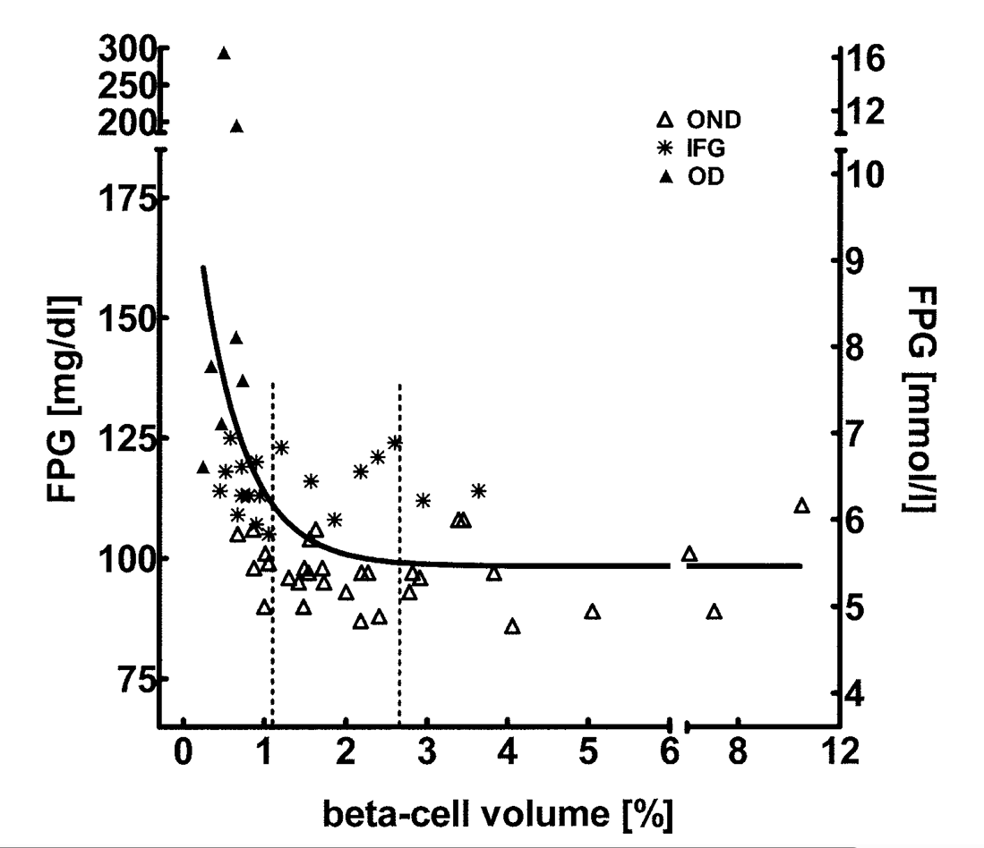
Zusammenhang von Betazellmasse und NPG^{1,}*
Zusammenhang zwischen prozentualem Anteil der Betazellen am Pankreasvolumen und NPG
Kann nur bei Personen ohne Insulintherapie gezeigt werden, daher nur bei T2D möglich
Über eine große Bandbreite individuellen Betazellvolumens (als Surrogatparameter für Betazellmasse) ist die NPG in einem engen Bereich reguliert
Wenn das Betazellvolumen nicht mehr für die Glykämiekontrolle ausreicht, beginnt Dysglykämie
Erst bei sehr geringem Betazellvolumen (-masse) kommt es zu sehr großer Bandbreite der NPG → bei geringer funktionaler Betazellmasse haben bereits kleine Unterschiede ausgeprägte Effekte auf die Glykämie
NPG [mg/dl]
NPG [mmol/l]
Betazellvolumen [%]
Abbildung modifiziert nach Ritzel RA 2007¹. IFG: Impaired fasting glucose, beeinträchtigte Nüchternglukose; NPG: Nüchternplasmaglukose; OAD: Orale Antidiabetika; OD: obese, diabetic, adipös, diabetisch; OND: Obese, non-diabetic, adipös, ohne Diabetes; T2D: Typ-2-Diabetes. * Untersuchung von Pankreata von übergewichtigen (BMI > 27 kg/m²) Personen ohne Diabetes (NPG < 110 mg/dl [< 6,1 mmol/l]; n = 31), mit IFG (≥ 110 - < 126 mg/dl [≥ 6,1 - < 7,0 mmol/l]; n = 19) oder mit T2D (≥ 126 mg/dl [≥ 7,0 mmol/l]; n = 7; keine Verwendung von Insulin oder OAD).
1. Ritzel RA et al. Diabetes Care 2006; 29: 717–8.
Notes:
Steffes 2003/ p835/col1/¶2/ln1-6
Steffes 2003/ p832/col3/¶3/ln3-9; p834/Table 2/ Stimulated C-peptide columns, Intensive rows, all footnotes; p835/col1/¶2/ln1-6
Steffes 2003/ p833/col1/¶3/ln1-7; p834/Table 2/ header
Steffes 2003/ p833/col1/¶3/ln1-7; p834/Table 2/Stimulated C-peptide group columns/Intensive rows for Retinopathy & Albuminuria; all footnotes
Steffes 2003/ p832/col3/¶3/ln3-9

Slide 38
Zusammenfassung Bedeutung der Betazellrestfunktion
Betazellen erfüllen neben der endokrinen (Insulinbereitstellung) auch wichtige parakrine Funktionen (Interaktion mit Alpha-, Delta-, Gamma-, Epsilonzellen, aber auch Endothelzellen und Perizyten in den Langerhans‘schen Inseln)¹⁻⁵
Die Insulinfreisetzung erfolgt abhängig vom Blutzuckerspiegel² biphasisch⁶ und in Pulsen^{7,8} an den Alphazellen^{9,10} vorbei direkt in die Pfortader, um effektiv Glukagonbereitstellung¹⁰ und Glukoneogenese⁷ zu unterdrücken
Bereits der Übergang in T1D Stadium 1 ist gekennzeichnet vom Verlust des 1.-Phase-Peaks der Insulinausschüttung⁶
Insbesondere im letzten Jahr vor der klinischen T1D-Diagnose kommt es zu einem massiven Verlust der Betazellfunktion¹¹ (C-Peptid ↓) mit einhergehender Verschlechterung der Glykämie¹²
Persistierende Betazellen könnten durch Neubildung, veränderte Autoimmunität und/oder Überleben bestimmter Subsets entstehen¹³
Stimulierte C-Peptidwerte von > 200 pmol/l deuten auf eine residuale Betazellfunktion hin, die für die Kontrolle des Blutzuckerspiegels ausreichen kann und das Risiko für schwere Hypoglykämien, DKA und T1D-bedingte mikrovaskuläre Komplikationen verringern kann¹⁴⁻²¹
Ein frühzeitiges Eingreifen zur Erhaltung selbst geringer Betazellrestfunktion kann das langfristige Stoffwechselrisiko durch Verringerung der glykämischen Variabilität und der mit T1D und Hyperglykämie verbundenen Komplikationen verringern^{22,23}
DKA: diabetische Ketoazidose; T1D: Typ-1-Diabetes.
1. Atkinson MA & Mirmira RG. Cell Metab 2023; 35: 1500–18. 2. Almaça J et al. Cell Rep 2016; 17: 3281–91. 3. Hartig SM & Cox AR. J Mol Med 2020; 98: 451–67. 4. Hill TG & Hill DJ. Int J Mol Sci 2024; 25: 4070. 5. Bru-Tari E et al. Front Endocrinol 2021; 11: 619150. 6. Galderisi A et al. Diabetologia 2023; 66: 2189–99. 7. Meier JJ et al. Diabetes 2005; 54: 1649–56. 8. Hellman B. Upsala J Med Sci 2009; 114: 193–205. 9. Song SH et al. J Clin Endocrinol Metab 2000; 85: 4491–9. 10. Meier JJ et al. Diabetes 2006; 55 1051–6. 11. Bogun MM et al. Diabetes Care 2020; 43: 1836–42. 12. Evans-Molina C et al. JCI Insight 2018; 3: e120877. 13. Oram RA et al. Diabetologia 2019; 62: 567–77. 14. Flatt AJS et al. Ann N Y Acad Sci 2021; 1495: 40–54. 15. Taylor GS et al. Diabetes Care 2020; 43: 2362–70. 16. Sørensen JS et al. Diabetes Care 2013; 36: 3454–9. 17. Gubitosi-Klug RA et al. J Clin Invest 2021; 131: e143011. 18. Steffes MW et al. Diabetes Care 2003; 26: 832–6. 19. Jeyam A et al. Diabetes Care 2021; 44: 390–8. 20. Mortensen HB et al. Pediatr Diabetes 2010; 11: 218–26. 21. Harsunen M et al. Lancet Diabetes Endocrinol 2023; 11: 465–73. 22. Dayan CM et al. Lancet 2019; 394: 1286–96. 23. DCCT/EDIC Study Research Group. Diabetes Care 2016; 39: 686–93.

Slide 39
Ausblick: Ein wenig Hilfe durch verbliebene Betazellen hat lang anhaltende klinische Vorteile¹
Insulininduzierte Hypoglykämie ist die häufigste Komplikation einer intensiven Insulintherapie, daher lassen die Ergebnisse von Gubitosi-Klug et al.² eine klinische Bedeutung für das Patientenmanage-ment annehmen und unterstützen den Erhalt der Betazell-Restfunktion als Ziel der Krankheitsmodifikation¹
Für das Erreichen verbesserter HbA_{1c}-Werte und damit die Reduktion makrovaskulärer Endpunkte kann größere Betazell-Restfunktion erforderlich sein.¹ Dennoch:
Es ist wichtig, den Erkenntnissen aus der Prädiabetes- und der frühen Post-Diagnose-Phase weiterhin Beachtung zu schenken: Der Erhalt der Betazellfunktion ist mit einer leichteren Blutzuckerkontrolle und mehr Personen, die ihre Glykämie-Ziele erreichen, verbunden¹
Betroffene, die ihre Betazellfunktion auf dem Niveau zum Zeitpunkt der T1D-Diagnose erhalten können, das höher ist als die von Gubitosi-Klug et al.² beobachteten Werte (> 0,2 nmol/l), und die verbesserte physiologische Eigenschaften aufweisen, könnten einen optimalen Langzeitnutzen erzielen¹
T1D: Typ-1-Diabetes.
1. Lam A et al. J Clin Invest 2021; 131: e143683. 2. Gubitosi-Klug RA et al. Clin Invest 2021; 131: e143011. 3. Herold KC et al. N Engl J Med 2019; 381: 603–13.

Slide 40
C-Peptid – Entstehung und Messung

Slide 41
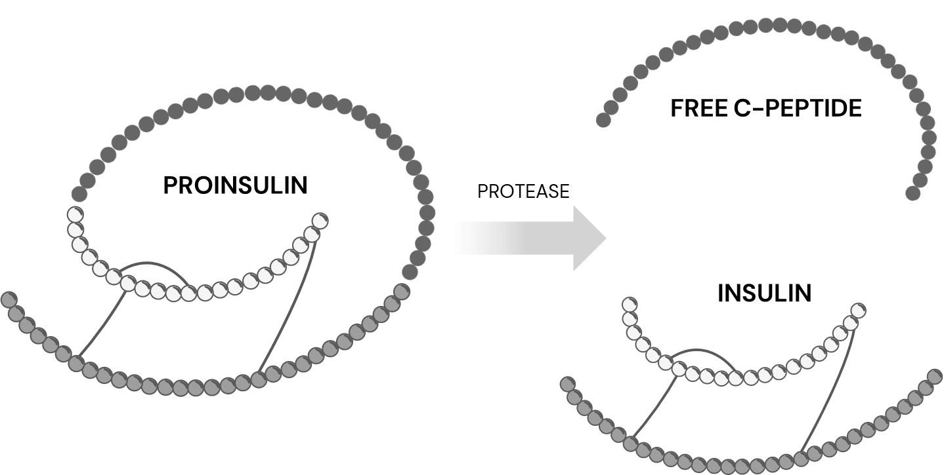
C-Peptid-Werte sind ein klinisches Maß für die Betazell-funktion und das Fortschreiten der Krankheit und zeigen die Höhe der endogenen Insulinproduktion an¹
Wenn die Betazellmasse abnimmt, kommt es zu einer entsprechenden Verringerung der C-Peptid-Spiegel¹
Ein C-Peptid-Molekül entsteht für jedes neue Insulin-Molekül in einem 1:1-Verhältnis¹⁻³
C-Peptid
Proinsulin
Protease
Die geeignetste Messung der endogenen Insulinsekretion und der Betazellfunktion ist die C-Peptid-Messung, so die ADA⁴
Insulin
Der Erhalt der Betazellfunktion, gemessen am C-Peptid-Spiegel, ist mit einem geringeren Risiko des Fortschreitens von Nephropathie, Neuropathie und Retinopathie sowie einem geringeren Risiko für Hypoglykämien verbunden⁵
ADA: American Diabetes Association; C-Peptid: Connecting peptide, Verbindungspeptid; T1D: Typ-1-Diabetes.
1. Arvan P et al. Cold Spring Harb Perspect Med 2012; 2: a007658. 2. Flier JS & Kahn CR. Mol Metab 2021; 52: 101194. 3. Washburn RL et al. Biomedicines 2021; 9: 270. 4. Peters A. J Fam Pract 2021; 70 (Suppl. 6): S47–S52. 5. Pollanen PM et al. J Clin Endocrinol Metab 2020; 105: e4638–e4651.

Slide 42
Vorteile von C-Peptid als Marker für die Betazellfunktion
 | Insulin | C-Peptid
Rate der Clearance^{1,2} | Variabel | Konstant
Halbwertszeit (min)^{2,3} | 3-6 | 20-30
Auswirkungen von exogenem Insulin^{1,2} | Verfälscht die endogene Insulinmessung | Keine Auswirkung
C-Peptid ist als Biomarker für die Betazellfunktion genauer als Insulin⁴ und ist ein direktes, quantitatives und spezifisches Maß für die glukoseabhängige Insulinsekretion aus Betazellen⁵
Umrechnungsfaktoren⁶
ng/ml (µg/l) x 0,33 = nmol/l
nmol/l x 3,0 = ng/ml
nmol/l = pmol/ml
C-Peptid: Connecting peptide, Verbindungspeptid. 1. Leighton E et al. Diabetes Ther 2017; 8: 475–87. 2. Jones AG & Hattersley AT. Diabet Med 2013; 30: 803–17. 3. Flier JS & Kahn CR. Mol Metab 2021; 52: 101194. 4. Galderisi A et al. Diabetologia 2023; 66: 2189–99. 5. Latres E et al. Diabetes 2024; 73: 823–33. 6. MVZ Dr. Eberhard & Partner Dortmund; erhältlich unter: https://www.medizin-zentrum-dortmund.de/de/laboratoriumsmedizin/untersuchungsprogramm/untersuchung/1785/. Zuletzt abgerufen am 12.01.2026.

Slide 43
Methoden der C-Peptid-Messung¹
Testmethode | Vorteile | Nachteile | Messgrenze
Glukagonstimulationstest (GST) | Sensitiv, spezifisch, schnell, reproduzierbar, korreliert mit der Diagnose | Übelkeit | < 0,2 nmol/l
Mischmahlzeiten-Toleranztest (MMTT) | Sensitiv, spezifisch, reproduzierbar, korreliert mit der Diagnose | Zeitaufwändig, flüssige Mischmahlzeiten nicht überall verfügbar | < 0,2 nmol/l
Oraler Glukosetoleranztest (OGTT) | Praktisch, wenn zeitgleich mit dem diagnostischen OGTT | Zeitaufwändig, begrenzte Evidenz für die Vorhersage der Betazellfunktion | < 0,2 nmol/l
Tolbutamid-Toleranztest (tCP) | Sensitiv | Zeitaufwändig, begrenzte Evidenz für die Vorhersage der Betazellfunktion | < 0,2 nmol/l
Nüchtern (fCP) | Einfach, schnell, korreliert mit dem Diabetes-Typ | Unzureichend zur Ermittlung subtiler Anstiege im C-Peptid | < 0,075 nmol/l
Zufalls-C-Peptid (nicht nüchtern; rCP) | Gut durchführbar, schnell, einfach, korreliert mit der Diagnose | Wenn unklar, wird Bestätigung mit einem Stimulationstest benötigt | < 0,2 nmol/l
C-Peptid/Kreatinin-Ratio im Urin (UCPCR) | Nicht-invasiv, einfach, stabil für 72 Std. in Borsäure, korreliert mit Insulinmangel bei T2D | Ungenau bei CKD, beeinflusst vom Geschlecht wegen der Differenzen in der Kreatinin-Konzentration | < 0,2 nmol/mmol
C-Peptid im Urin (UCP) | Einige Evidenz einer Korrelation mit der Betazellfunktion bei Männern mit T2D, stabil für 72 Std. in Borsäure | Ungenau bei CKD, weniger sensitiv als bei Darstellung als Ratio zu Kreatinin (UCPCR) | < 0,2 nmol/l
24-Std.-Urinsammlung (24h UCP) | Nicht-invasiv, nützlich beim Ermitteln eines Insulinmangels, stabil für 72 Std. in Borsäure | Ungenau bei CKD, zeitaufwändig, erfordert gute Patienten-Mitarbeit. Beeinflusst von Variationen beim Kreatinin | < 0,3 nmol/l
Tabelle modifiziert nach Leighton E 2017¹. CKD: chronic kidney disease, chronische Nierenerkrankung; C-Peptid: Connecting peptide, Verbindungspeptid; Std.: Stunden; T2D: Typ-2-Diabetes.
1. Leighton E et al. Diabetes Ther 2017; 8: 475–87.

Slide 44
Verschiedene Methoden zur Messung der Betazellfunktion¹
Test | Beschreibung | Vorteile | Einschränkungen
Hyperglykämischer Clamp | Eine variable intravenöse Glukoseinfusion wird verabreicht, um den Glukosespiegel auf einem konstanten Niveau zu halten. Häufige Blutentnahmen und minutengenaue Anpassungen der Glukoseinfusionsrate sind erforderlich. | Liefert Messungen der Insulinsekretion (erste und zweite Phase) und mit Modellierung der Insulinwirkung. Erfordert keine Modellierung der Daten für die Insulinsekretion. Weit verbreitet und akzeptiert. | Keine gastrointestinalen Inkretineffekte Erfordert kontinuierliche Anpassung der intravenösen Glukose. Technisch anspruchsvoll durchzuführen. Expertise beschränkt auf ausgewählte Zentren.
Gestufte Glukoseinfusion | Intravenöse Glukose wird mit progressiv steigenden Raten verabreicht (jede Rate wird für ca. 40 Min. beibehalten). Erfordert häufige Blutentnahmen. | Liefert Messungen der Insulinsekretion über einen Bereich von Glukosespiegeln. Liefert Messungen der Betazell-Glukosesensitivität. | Keine gastrointestinalen Inkretineffekte. Nicht so weit verbreitet und dokumentiert wie der hyperglykämische Clamp, insbesondere im Kontext therapeutischer Interventionen. Datenanalysen erfordern oft Expertise in modellbasierten Methoden.
FSIGT (Frequently Sampled Intravenous Glucose Tolerance Test) | Schnelle intravenöse Injektion von Glukose, gefolgt von einer intravenösen Insulininjektion nach 20 Minuten. Erfordert sehr häufige Blutentnahmen. | Liefert Insulinsekretion und -wirkung während schnell wechselnder Glukosespiegel. Liefert Messungen der ersten Phase der Insulinfreisetzung. Insulinwirkungsergebnisse korrelieren gut mit denen des euglykämischen Clamps. Weit verbreitet und dokumentiert. Mit C-Peptid-Modellierung liefert es die zweite Phase der Insulinfreisetzung. | Kein gastrointestinaler Inkretineffekt. Technisch anspruchsvoll durchzuführen. Expertise zur Durchführung auf ausgewählte Zentren beschränkt. Erfordert intravenöse Insulingabe.
AST (Arginin-Stimulationstest) | Intravenöses Arginin wird verabreicht, gefolgt von kombinierten Glukose/Arginin-Infusionen. Häufige Blutentnahmen über einen kurzen Zeitraum sind notwendig. | Messungen der Insulinsekretion korrelieren mit der Betazellmasse bei Empfängern von Inseltransplantaten. Liefert ein Maß für die nahezu maximale Insulinsekretion (Insulinsekretionsreserve). | Gemischter Effekt auf die Inkretinantwort. Erfordert intravenöse Verabreichung von Arginin und Glukose. Informiert nicht über die Insulinwirkung.
Glukagon-Stimulationstest | Intravenöses Glukagon wird zweimal nacheinander verabreicht (zu Beginn und nachdem Glukose infundiert wurde, um erhöhte Glukosewerte zu erreichen). | Robuste Insulinsekretionsreaktion ähnlich wie bei Arginin, aber durch einen anderen Wirkmechanismus. | Kein oraler Inkretineffekt. Erfordert intravenöse Verabreichung von Glukagon. Informiert nicht über die Insulinwirkung. Nebenwirkungen wie Übelkeit und Erbrechen sind häufig und potenziell störend.
MMTT/OGTT (Mischmahlzeiten-Toleranztest/Oraler Glukosetoleranztest) | Orale Mahlzeit oder Glukoselösung wird eingenommen. MMTT ist physiologisch hochrelevant und ahmt die täglich auftretenden oralen Herausforderungen nach. Blutproben werden in festgelegten Intervallen bis zu 5 Stunden nach der Einnahme entnommen. | Einfach zu verabreichen. Inkretineffekte eingeschlossen. Liefert Insulinsekretion und -wirkung während sich ändernder Glukosespiegel. OGTT standardisiert und einfach als einzelnes Substrat. Insulinwirkungs- und -sekretionsergebnisse korrelieren mit denen aus hyperglykämischen und euglykämischen Clamps. | Es müssen Annahmen über die Rate der Nährstoffaufnahme in den systemischen Kreislauf getroffen werden. Technisch anspruchsvolle Modellierung der Ergebnisparameter für Insulinsekretion und -sensitivität, erfordert Software und Expertenanalyse. Mangel an standardisierten Testmahlzeiten. MMTT mit minimaler Modellierung nicht so weit verbreitet wie die hyperglykämischen und euglykämischen Clamps.
1. Shankar S et al. Diabetes Care 2016; 39: 1602–13.

Slide 45
Exkurs: Oraler Glukosetoleranztest (OGTT)^{1,2}
„Zuckerbelastungstest“
Zum Nachweis einer gestörten Glukosetoleranz (u.a. in der Schwangerschaftsvorsorge und zur Frühdiagnostik von T1D)
75 g gelöst in 250-300 ml (1,75 g Glukose pro kg Körpergewicht, max. 75 g)
Nüchtern (10-16 Stunden, nur Wasser)
Dauer: 2 h, Messzeitpunkte:
0 min (vor Einnahme)
30 min
60 min
90 min
120 min
Bestimmung von Plasmaglukose und evtl. Insulin + C-Peptid
C-Peptid: Connecting peptide, Verbindungspeptid; OGTT: Oraler Glukosetoleranztest; T1D. Typ-1-Diabetes.
1. Soeder J et al. DocCheck Flexicon: Oraler Glukosetoleranztest. Erhältlich unter: https://flexikon.doccheck.com/de/Oraler_Glukosetoleranztest. Zuletzt abgerufen am 12.01.2026. 2. Dahm V & Feichter M. netDoktor: oGTT. Erhältlich unter: https://www.netdoktor.de/krankheiten/diabetes-mellitus/ogtt/. Zuletzt abgerufen am 12.01.2026.

Slide 46
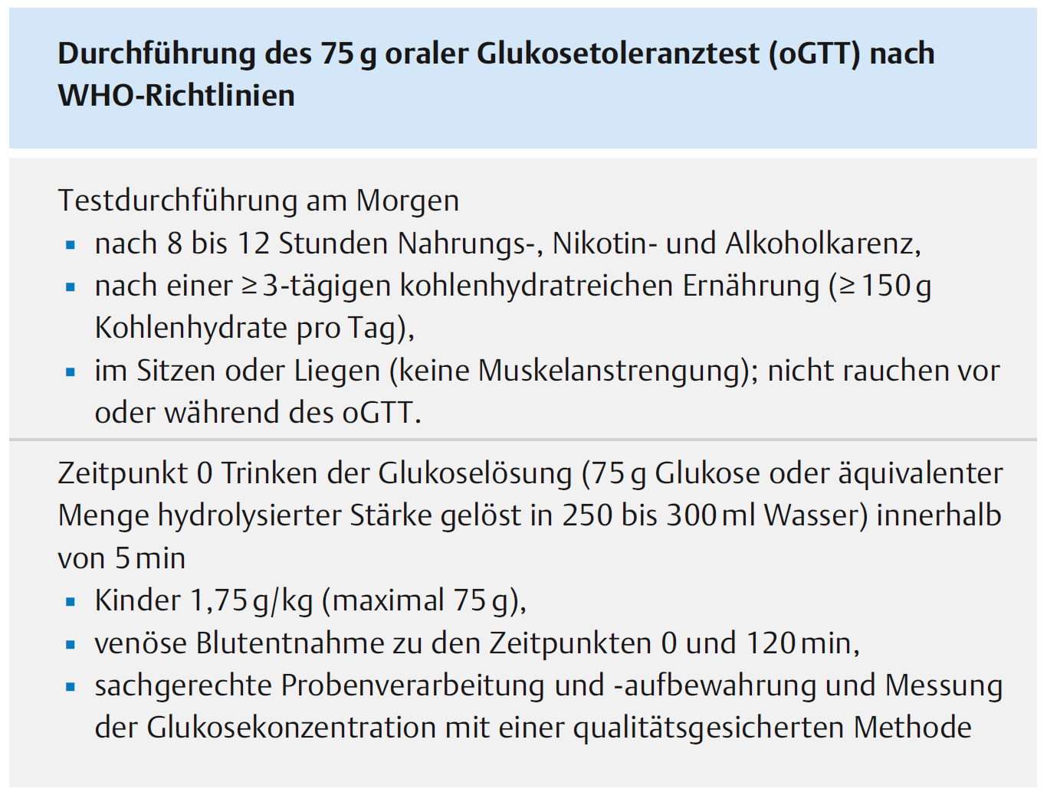
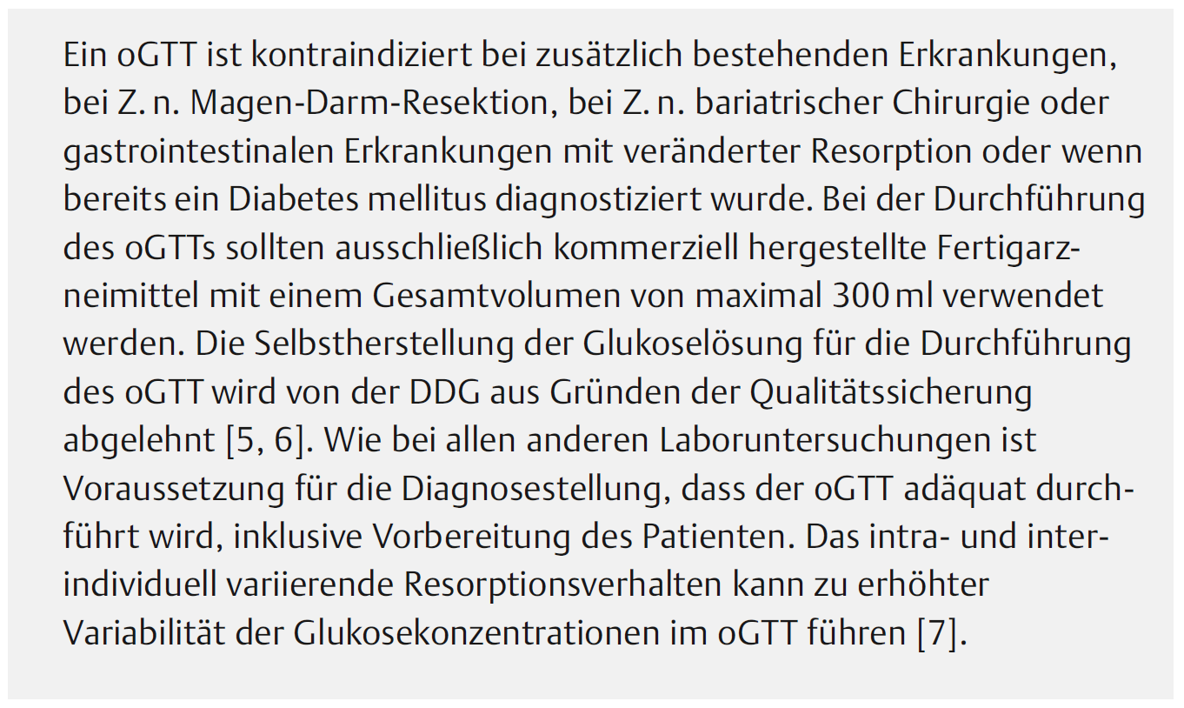
Durchführung eines OGTT nach DDG-Praxisempfehlung¹
Tabelle modifiziert nach Schwarz T 2024¹. oGTT/OGTT: Oraler Glukosetoleranztest.
1. Schwarz T et al. Diabetol Stoffwechs 2024; 19: S125–S137.

Slide 47
Exkurs: Mischmahlzeiten-Toleranztest (MMTT)^{1,2}
Goldstandard, um die Restfunktion der Betazellen bei T1D objektiv zu messen
Überprüfung, wie viel C-Peptid (und damit körpereigenes Insulin) nach einer definierten Mahlzeit ausgeschüttet wird
Kein Routinetest in der ärztlichen Praxis
standardisiertes Flüssigpräparat mit definiertem Gehalt an Kohlenhydraten, Eiweiß und Fett innerhalb von 5 min
Meist ca. 6 ml pro kg Körpergewicht, maximal ca. 360 ml
Nüchtern (8-12 Stunden, nur Wasser)
Basalinsulin wird in der Regel nicht abgesetzt; Bolusinsulin darf vor dem Test nicht gespritzt werden
Mehrfache Blutabnahmen (z. B. bei t = -10, -1, 0, 10, 15, 20, 30, 60, 90, 120, 150, 180, 210, 240 Minuten)
Bestimmung von Plasmaglukose + C-Peptid
C-Peptid: Connecting peptide, Verbindungspeptid; MMTT: Mischmahlzeiten-Toleranztest; T1D: Typ-1-Diabetes.
1. Besser REJ et al. Diabetes Care 2013; 36: 195–201. 2. Sheikh S et al. Front Endocrinol 2024; 15: 1340346.

Slide 48









MMTT berücksichtigt die individuellen Unterschiede in den C-Peptid-Ausgangswerten bei den Reaktionen auf Glukosestimulation⁵
Goldstandard zur Messung der Betazellfunktion bei T1D ist die stimulierte C-Peptid-Antwort im Serum während eines MMTT¹⁻⁴
Allerdings sind MMTT zeitaufwendig, was die Durchführung der Tests häufig auf Krankenhäuser oder klinische Labore beschränkt^{3,4}
MMTT misst C-Peptid im Serum über mehrere Zeitpunkte (z. B. über eine Zeitspanne von 120–240 min.)^{1,2,5}
Statische C-Peptid-Marker, wie z. B. Zufalls- C-Peptid und C-Peptid im Urin, korrelieren mit dem MMTT und sind in einer klinischen Umgebung möglicherweise besser durchführbar^{3,4}
Kennwerte für die AUC-C-Peptid-Antwort werden in der Regel als Konzentrationen über einen bestimmten Zeitraum angegeben: z. B. pmol/l/240 min.
MAT-DE-2600042-1.0-01/2026
AUC: Area under the curve, Fläche unter der Kurve; C-Peptid: Connecting peptide, Verbindungspeptid; MMTT: Mischmahlzeiten-Toleranztest; T1D: Typ-1-Diabetes.
1. Stankute I et al. Diabetes Res Clin Pract 2021; 178: 108938. 2. Besser REJ et al. PLoS One 2018; 13: e0199635. 3. Mameli C et al. Pharmacol Res 2023; 193: 106792. 4. Besser REJ et al. Diabetes Care 2011; 34: 607–9. 5. Galderisi A et al. Diabetologia 2023; 66: 2189–99.

Slide 49




C-Peptid-Messung – Vorteile des dynamischen Testens
Vorteile
Nachteile
Statisches Testen
C-Peptid, einmalig gemessen in einer Nüchtern- oder Nicht-Nüchtern- (Zufalls-)Probe.
Ausgedrückt in ng/ml oder pmol/l
Kann nicht zur Stadieneinteilung des T1D verwendet werden
Liefert keine Daten zur Insulinsekretion/ -empfindlichkeit oder zur Betazellfunktion
Einfach
Minimalinvasiv
Keine Altersbegrenzung
Berücksichtigt die interindividuelle Variabilität der C-Peptid-Ausgangswerte
Liefert Daten zur Insulinsekretion/ -empfindlichkeit und zur Betazellfunktion
Im Rahmen von MMTT spiegelt dies die Physiologie des Patienten besser wider
Goldstandard für die Messung der endogenen Insulinsekretion bei T1D
Dynamisches Testen
C-Peptid, mehrfach gemessen über einen Zeitraum von 2 bis 4 Std. im Rahmen eines OGTT oder MMTT. Ausgedrückt in ng/ml/240 min
Relativ unbequem/invasiv
Altersbegrenzung (≥ 7 Jahre)
Traditionell basiert die Messung der Insulinsekretion auf den C-Peptid-Plasmakonzentrationen während statischer (zu einem einzigen Zeitpunkt) oder dynamischer (über mehrere Zeitpunkte) Tests¹
Statische Tests sind einfach durchführbar in der klinischen Praxis, dynamische Tests sind besser geeignet – insbesondere in Studien-Settings – feine Änderungen in der Betazellfunktion widerzuspiegeln¹
Bei Stoffwechselgesunden kann die C-Peptid-Konzentration zwischen 0,3 und 0,6 nmol/l liegen, mit postpran-dialen Anstiegen auf 1,0 bis 3,0 nmol/l. Niedrigere Werte deuten darauf hin, dass die Bauchspeicheldrüse weniger Insulin produziert²
Tabelle modifiziert nach Galderisi A 2023¹. C-Peptid: Connecting peptide, Verbindungspeptid; MMTT: Mischmahlzeiten-Toleranztest; OGTT: Oraler Glukosetoleranztest; T1D: Typ-1-Diabetes.
1. Galderisi A et al. Diabetologia 2023; 66: 2189–99. 2. Leighton E et al. Diabetes Ther 2017; 8: 475–87.

Slide 50


Dynamische C-Peptid-Messung bei T1D
Theoretische C-Peptid-Antwort einer Person während eines MMTT
600
Die Fläche unter der Kurve (AUC) wird berechnet, um mehrere C-Peptid-Messungen als einen einzigen vergleichbaren Wert auszudrücken, typischerweise als Konzentration über die Zeit (z. B. pmol/l/240 min)^{1,2}
Stimulierte C-Peptid-Spiegel von > 0,6 ng/ml (200 pmol/l)* weisen auf eine ausreichende Restfunktion der Betazellen hin, um zur Blutzuckerkontrolle beizutragen^{3,4}
C-Peptid-Konzentration [pmol/l]
500
400
300
200
100
0
0 15 30
60
90 120 150
Zeit [min]
180
210
240
AUC des stimulierten C-Peptids basierend auf einem MMTT (pmol/l/240 min)
* 1 ng/ml C-Peptid = 0,3311 nmol/l. AUC: Area under the curve, Fläche unter der Kurve; C-Peptid: Connecting peptide, Verbindungspeptid; MMTT: Mischmahlzeiten-Toleranztest; T1D: Typ-1-Diabetes.
1. Herold KC et al. Diabetes 2005; 54: 1763–9. 2. Besser REJ et al. Diabetes Care 2013; 36: 195–201. 3. Flatt AJS et al. Ann N Y Acad Sci 2021; 1495: 40–54. 4. Taylor GS et al. Diabetes Care. 2020; 43: 2362–70.

Slide 51





Anwendungsmöglichkeiten von C-Peptid-Messungen in der klinischen Praxis¹⁻⁹
Ein stimuliertes C-Peptid von 200 pmol/l (0,2 nmol/l) wird oft als Cut-Off für eine schlechte Betazellreserve verwendet^{1,2}
Normal
C-Peptid > 600*–3.000† pmol/l^{3,4}
Partielle Remission “Honeymoon-Phase”
Stimuliertes C-Peptid kann ansteigen, was auf eine verbliebene endogene Insulinproduktion hindeutet^{7,8}
C-Peptid nimmt deutlich ab in den 6 Monaten vor der klinischen Diagno-se (d. h. im späten T1D Stadium 2)⁵
T1D Stadium 2
LADA/Beginn im Erwachsenenalter
Erwachsene mit einem Zufalls-C-Peptid < 300 pmol/l sollten vorwiegend Insulintherapie erhalten (T1D versus T2D)⁹
200 pmol/l oft als Cut-Off verwendet^{1-3,6†}
200–600 pmol/l deutet auf T1D mit Beginn im Erwachsenenalter hin^{3*}
T1D Stadium 3
* Zufalls-C-Peptid. † Stimuliertes C-Peptid. C-Peptid: Connecting peptide, Verbindungspeptid; LADA: Latent autoimmune diabetes of adults, latenter Autoimmun-Diabetes bei Erwachsenen; T1D: Typ-1-Diabetes; T2D: Typ-2-Diabetes.
1. Leigthon E et al. Diabetes Ther 2017; 8: 475–87. 2. Maddaloni E et al. Diabetes Obes Metab 2022; 24: 1912–26. 3. American Diabetes Association Professional Practice Committee. Diabetes Care 2026; 49 (Suppl. 1): S27–S49. 4. Galderisi A et al. J Clin Endocrinol Metab 2021; 106: 2660–9. 5. Bogun MM et al. Diabetes Care 2020; 43: 1836–42. 6. Phillip M et al. Diabetes Care 2024; 47: 1276–98. 7. Mortensen HB et al. Diabetes Care 2009: 32: 1384–90. 8. Mameli C et al. Pharmacol Res 2023; 193: 106792. 9. Leslie RD et al. Diabetes Care 2021; 44: 2449–56.

Slide 52
Zusammenfassung C-Peptid-Messung
C-Peptid-Spiegel bilden die schwankende Reaktion der Betazellen stabiler ab als Insulin¹⁻⁴
C-Peptid-Spiegel sind unabhängig von exogenem Insulin und daher sehr gut geeignet, bei insulin-behandelten Menschen die endogene Insulinresekretion abzubilden^{2,3}
Vor klinischer Diagnose bietet sich ein oraler Glukosetoleranztest (OGTT) zur Feststellung einer beginnenden Glukoseverwertungsstörung (IFG, IGT) an^{5,6}
Nach der klinischen Diagnose ist ein Mischmahlzeiten-Toleranztest (MMTT) geeignet, um stimuliertes C-Peptid unter standardisierten Bedingungen zu messen^{7,8}
Wenn kein MMTT möglich ist, kann das Serum-C-Peptid 2-3 Stunden nach einer Mahlzeit ermittelt werden⁹
C-Peptid: Connecting peptide, Verbindungspeptid; IFG: Impaired fasting glucose, beeinträchtigter Nüchternblutzucker; IGT: Impaired glucose tolerance, beinträchtigte Glukosetoleranz; MMTT: Mischmahlzeiten-Toleranztest; OGTT: Oraler Glukosetoleranztest; T1D: Typ-1-Diabetes.
1. Flier JS & Kahn CR. Mol Metab 2021; 52: 101194. 2. Jones AG & Hattersley AT. Diabet Med 2013; 30: 803–17. 3. Leighton E et al. Diabetes Ther 2017; 8: 475–87. 4. Galderisi A et al. Diabetologia 2023; 66: 2189–99. 5. Soeder J et al. DocCheck Flexicon: Oraler Glukosetoleranztest. Erhältlich unter: https://flexikon.doccheck.com/de/Oraler_Glukosetoleranztest. Zuletzt abgerufen am 12.01.2026. 6. Dahm V & Feichter M. netDoktor: oGTT. Erhältlich unter: https://www.netdoktor.de/krankheiten/diabetes-mellitus/ogtt/. Zuletzt abgerufen am 12.01.2026. 7. Besser REJ et al. Diabetes Care 2013; 36: 195–201. 8. Sheikh S et al. Front Endocrinol 2024; 15: 1340346. 9. Maddaloni E et al. Diabetes Obes Metab 2022; 1912–26.

Slide 53
Sanofi-Aventis Deutschland GmbH l Lützowstr. 107 l 10785 Berlin

